Slide 1
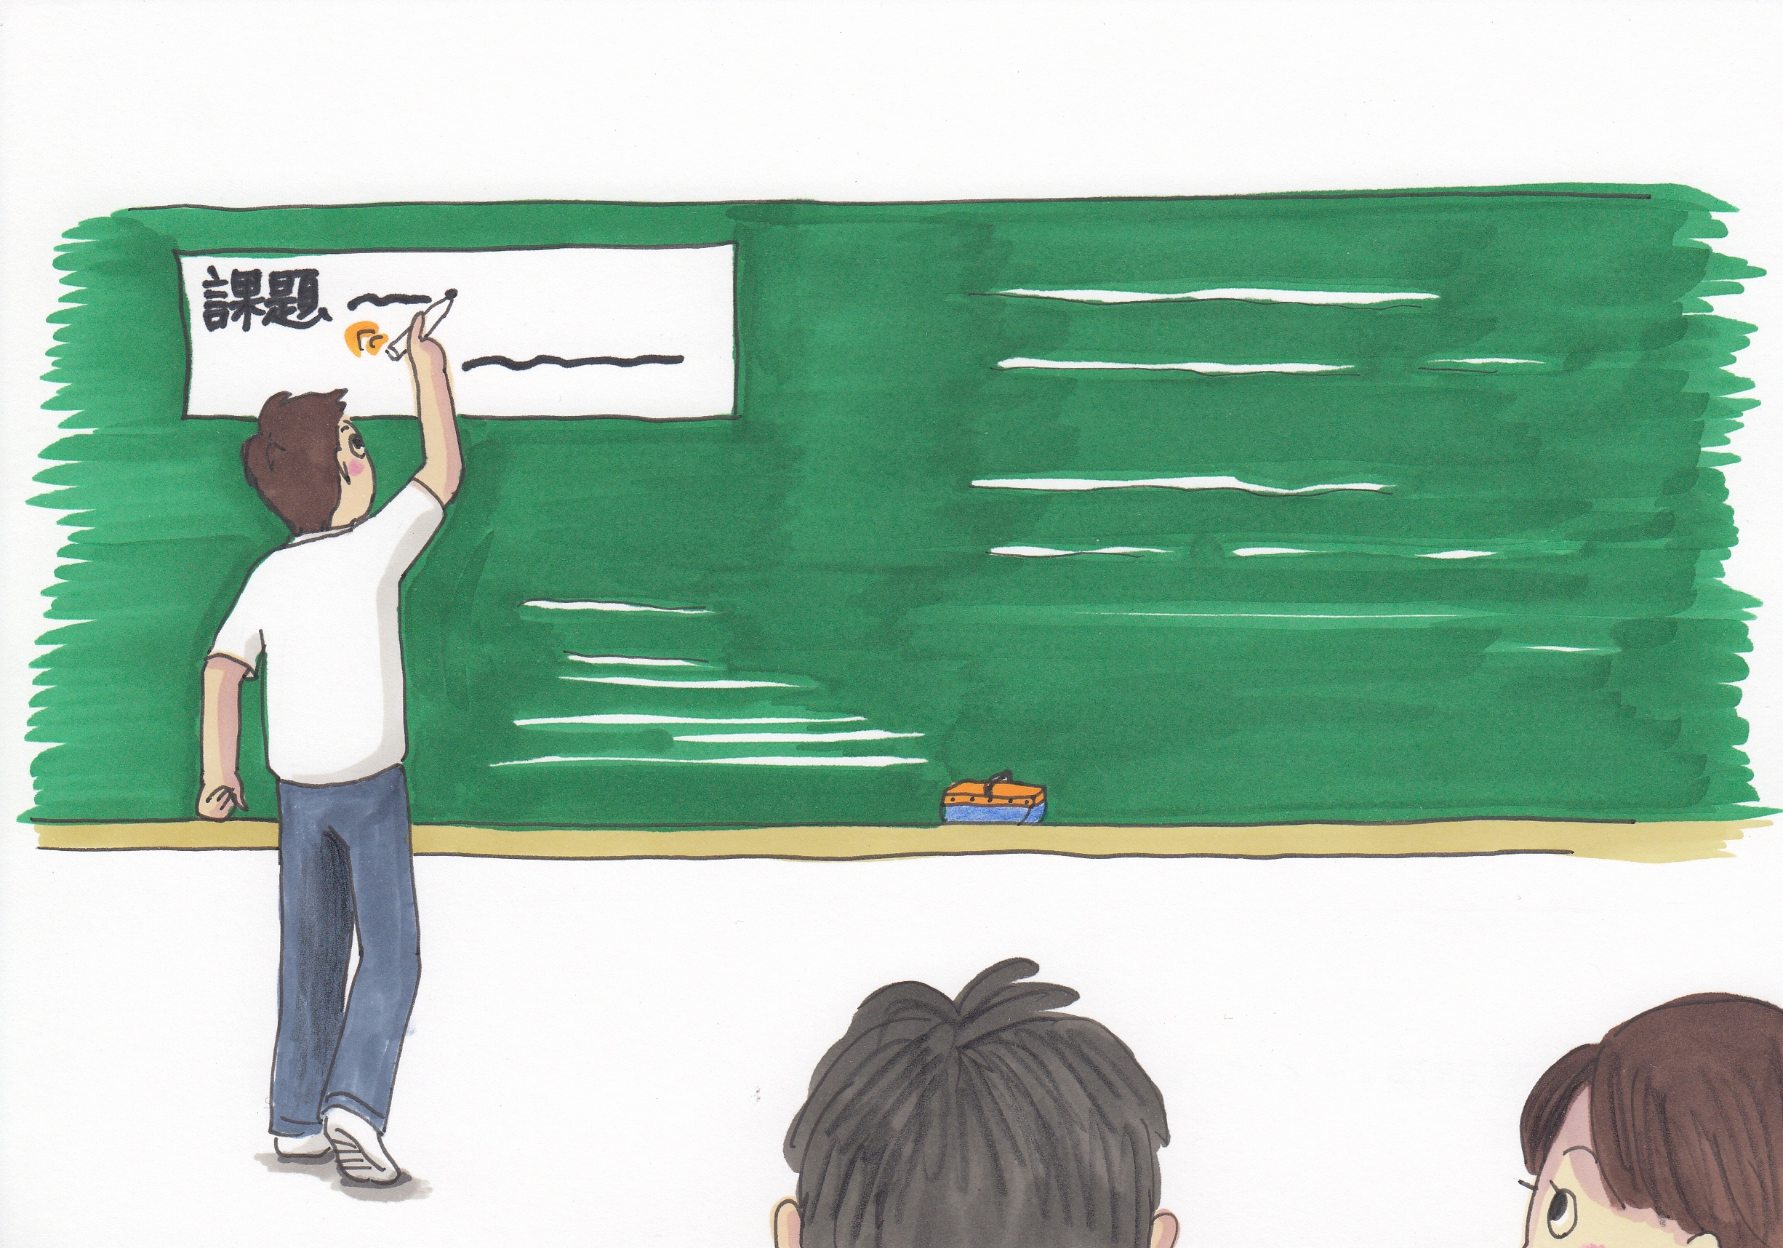
学習課題（めあて）を作る

Slide 2
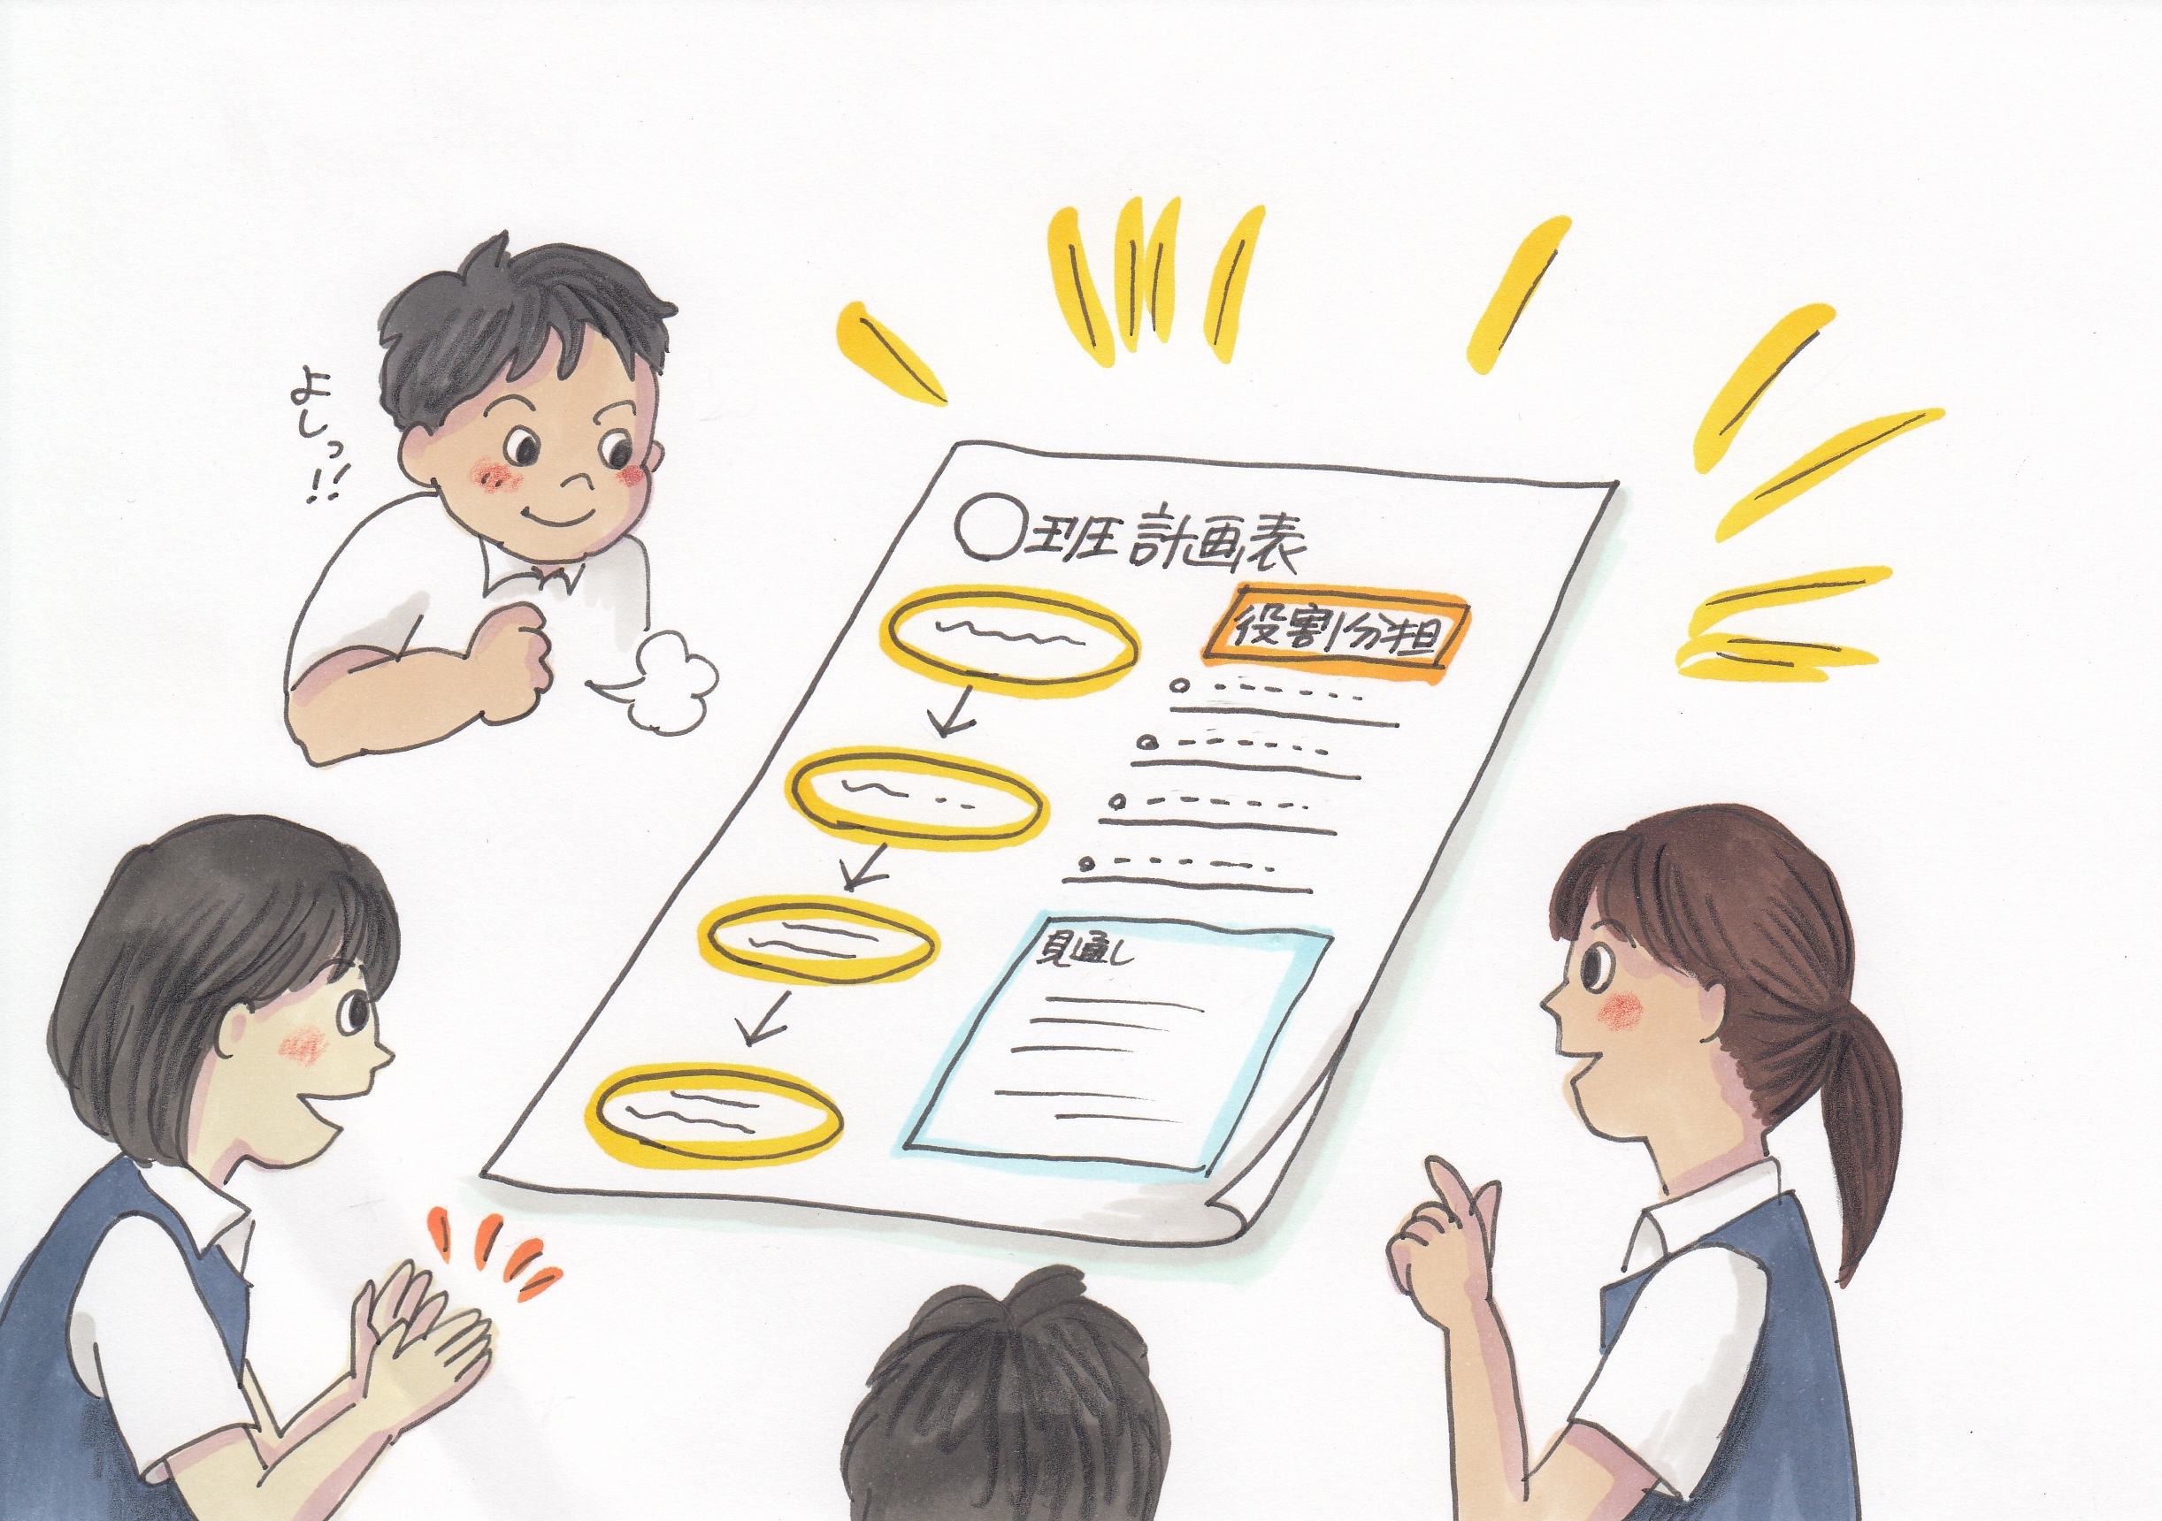
計画を立てる

Slide 3
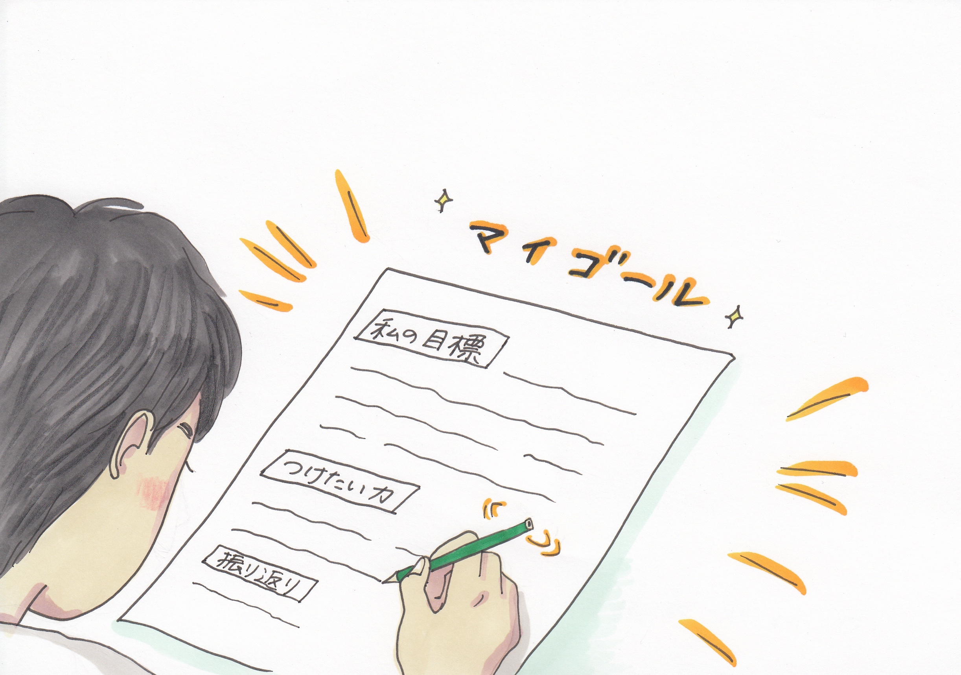
マイゴール（自己目標）を決める

Slide 4
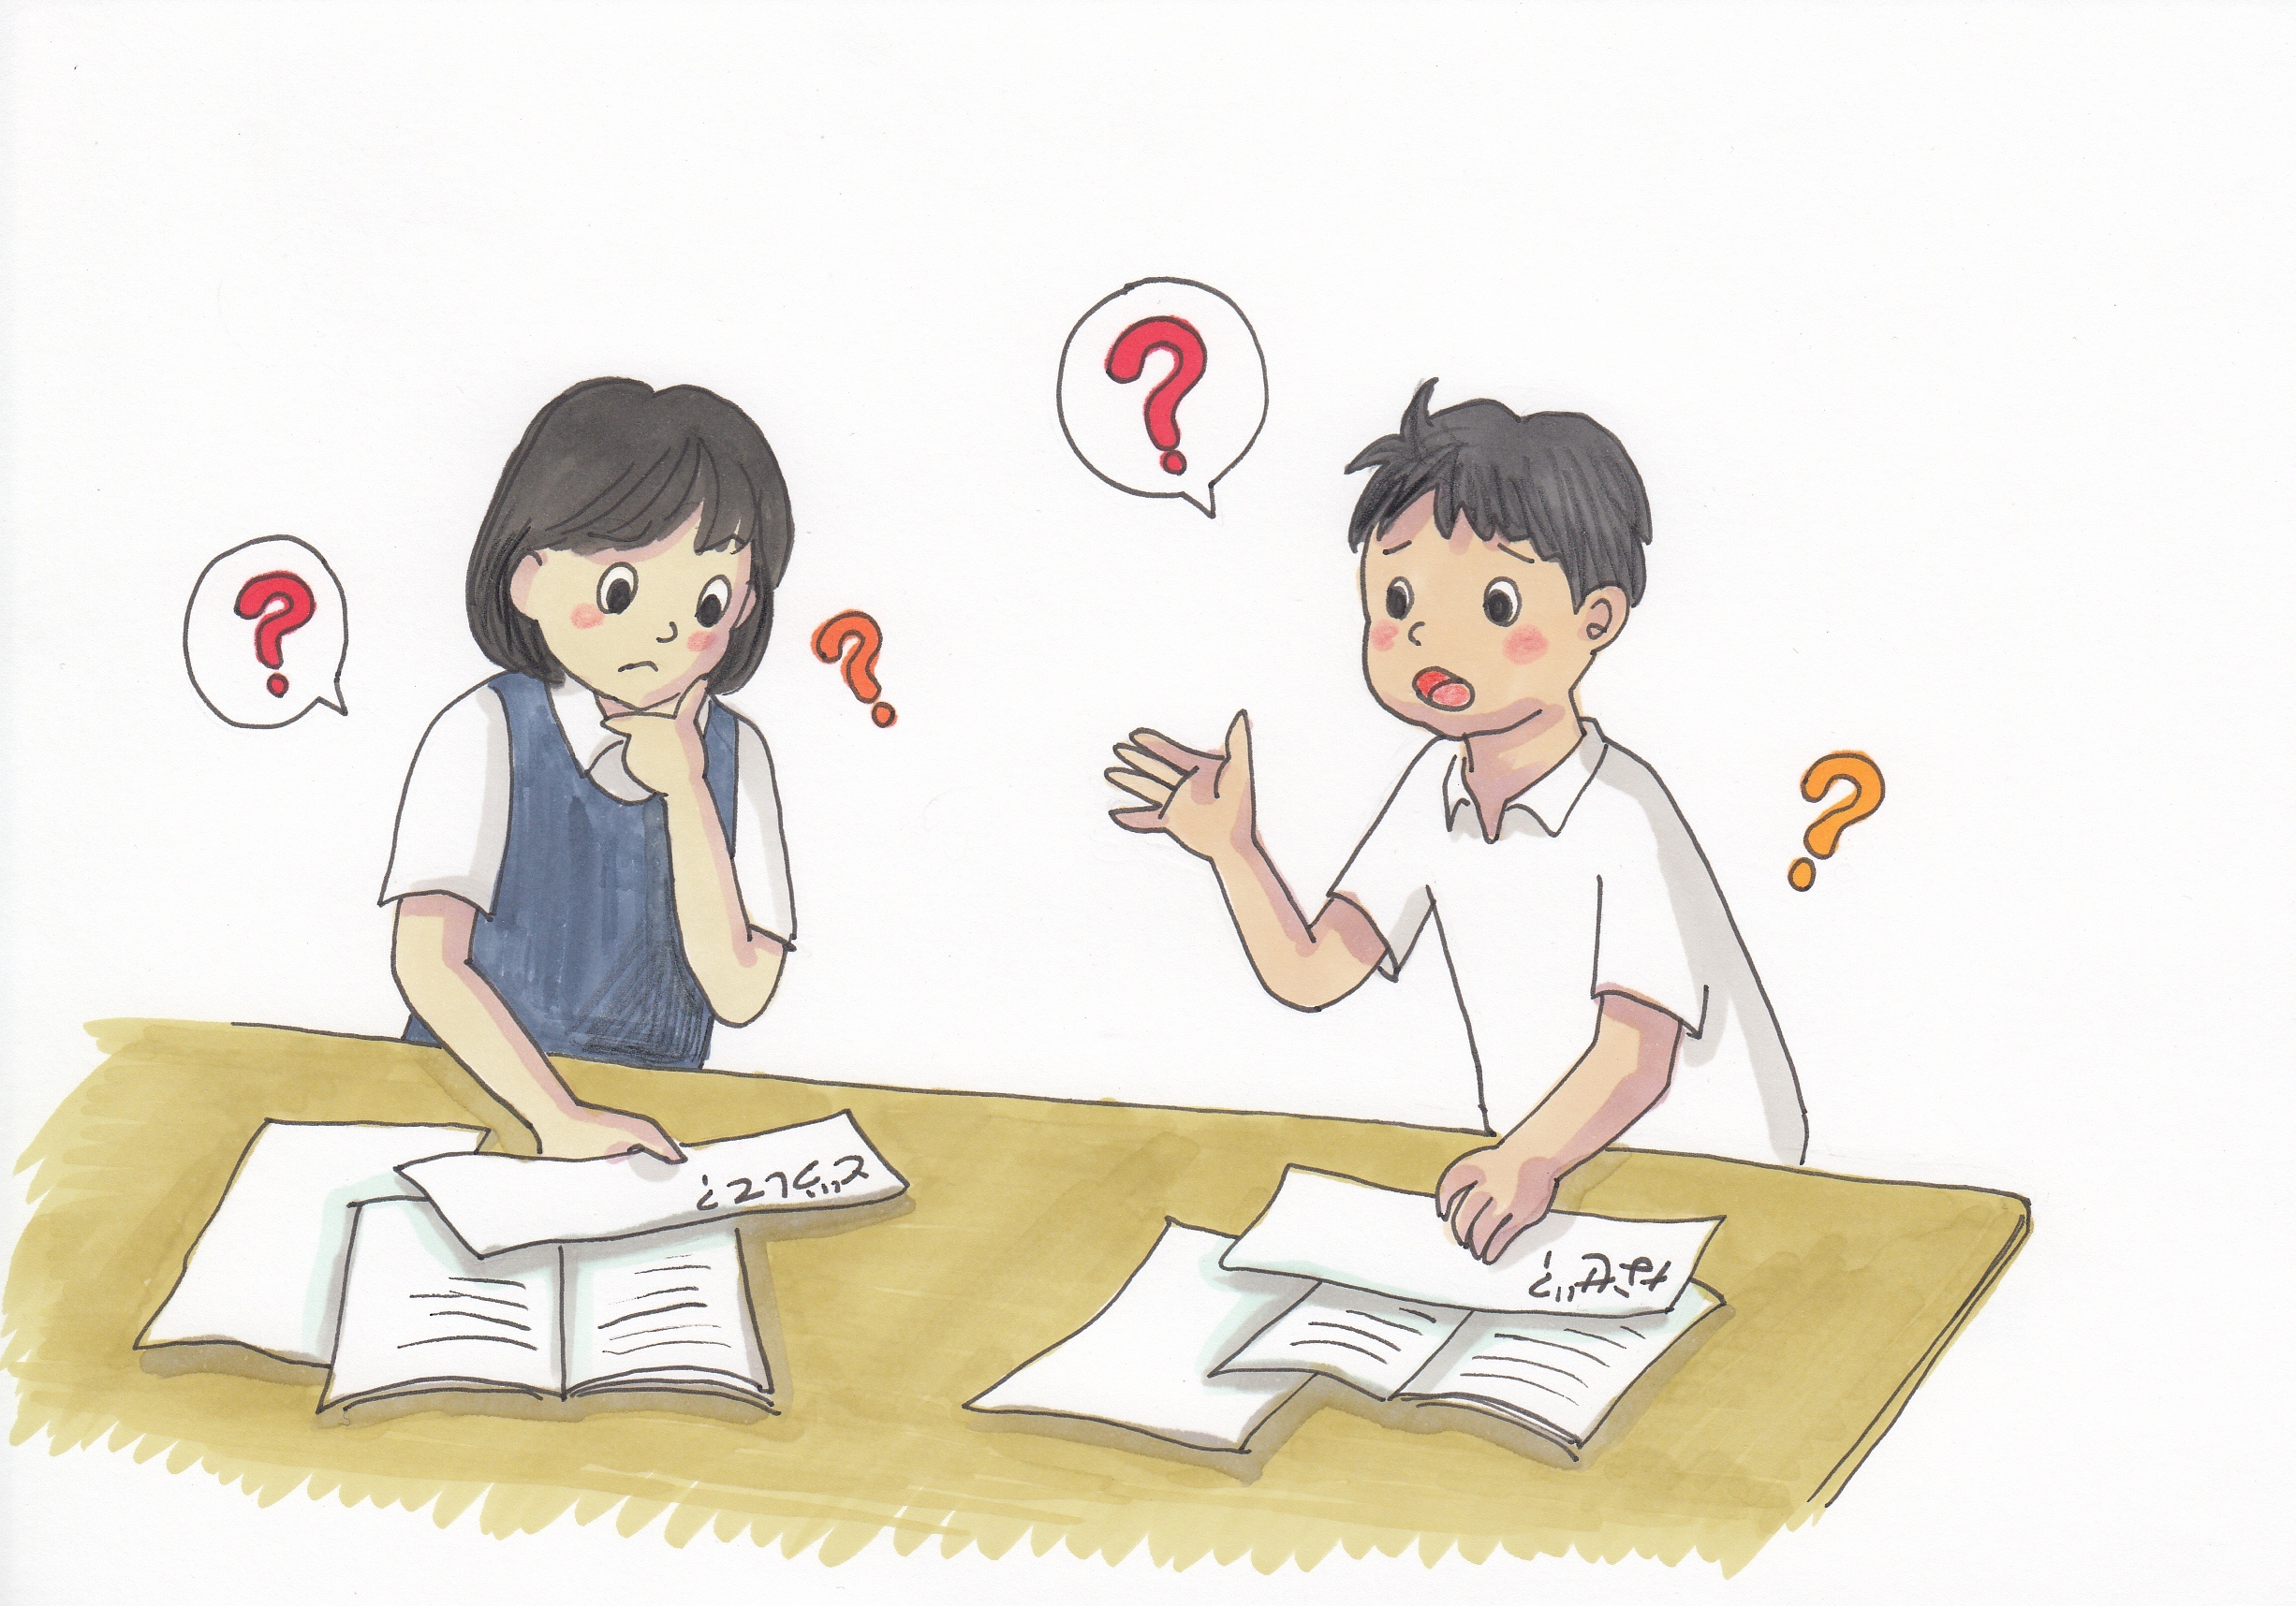
疑問や知りたいことを出し合う

Slide 5
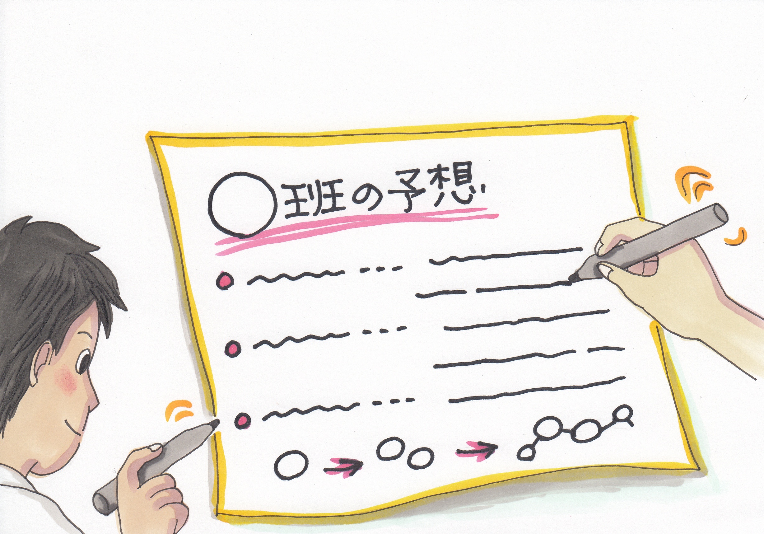
予想や仮説を立てる

Slide 6
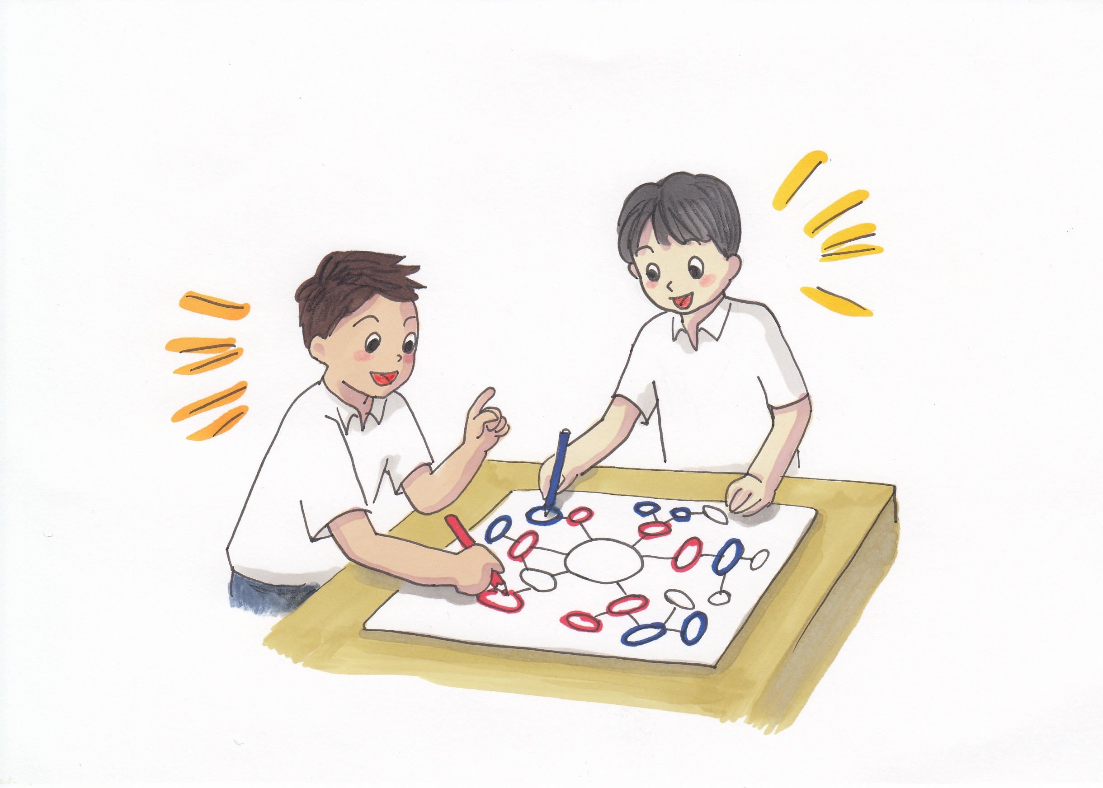
イメージマップを書く

Slide 7
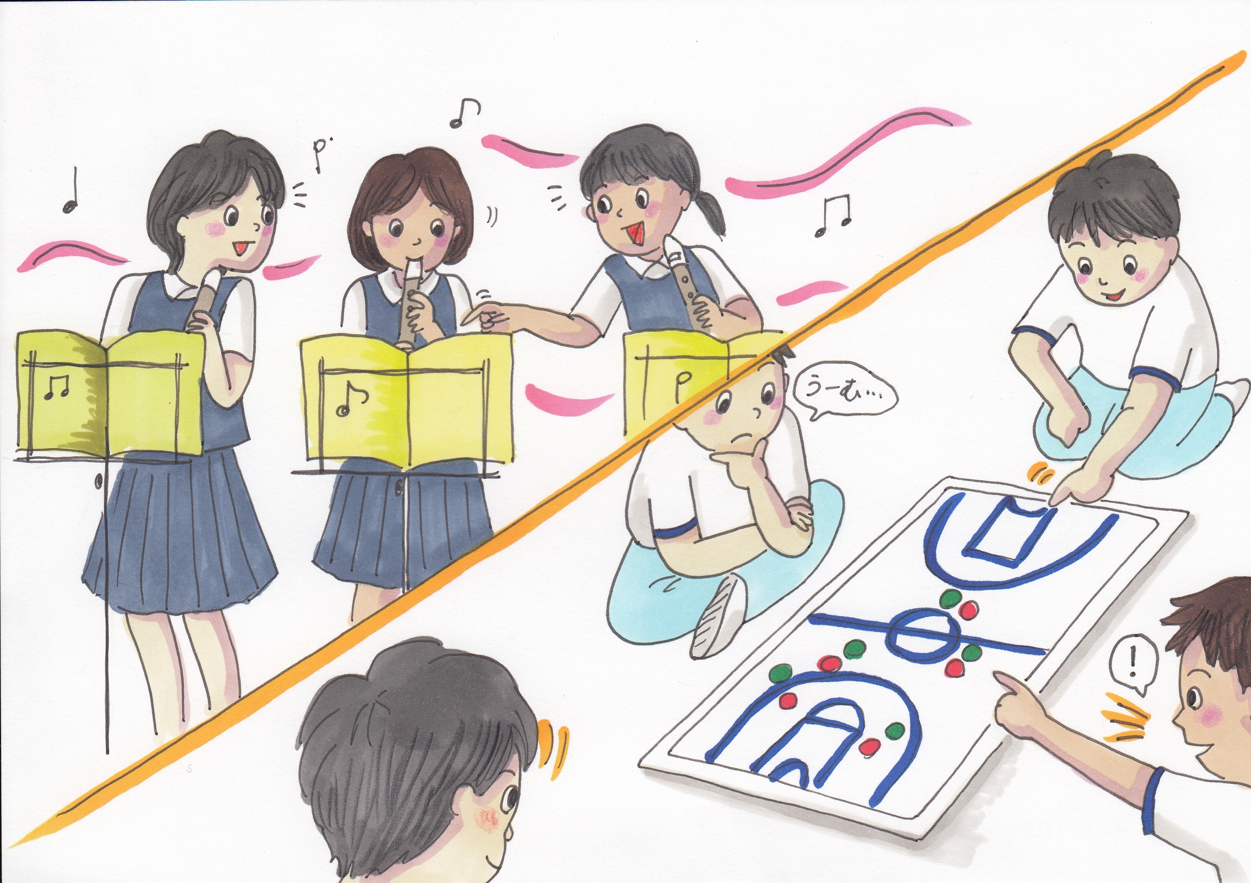
チームで作戦を立てる

Slide 8
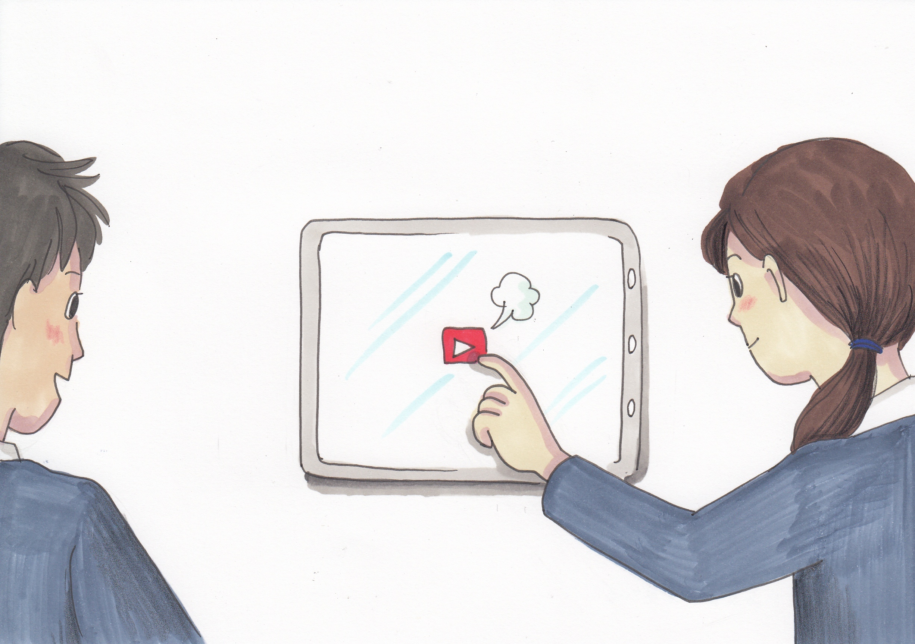
写真やビデオを見る

Slide 9
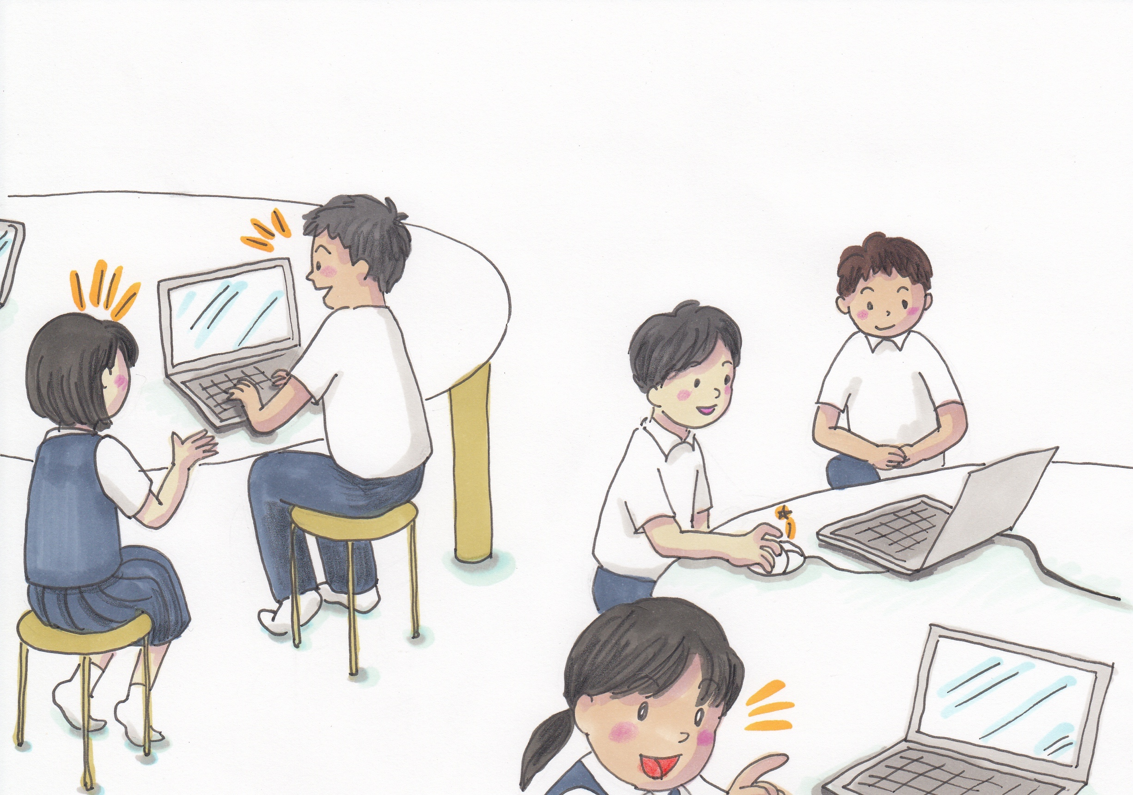
インターネットで調べる

Slide 10
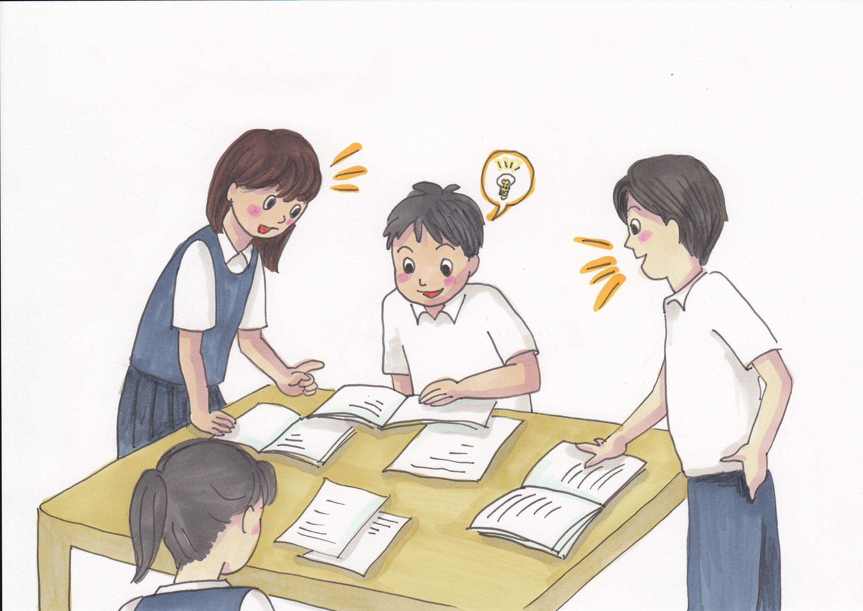
本や資料を読む

Slide 11
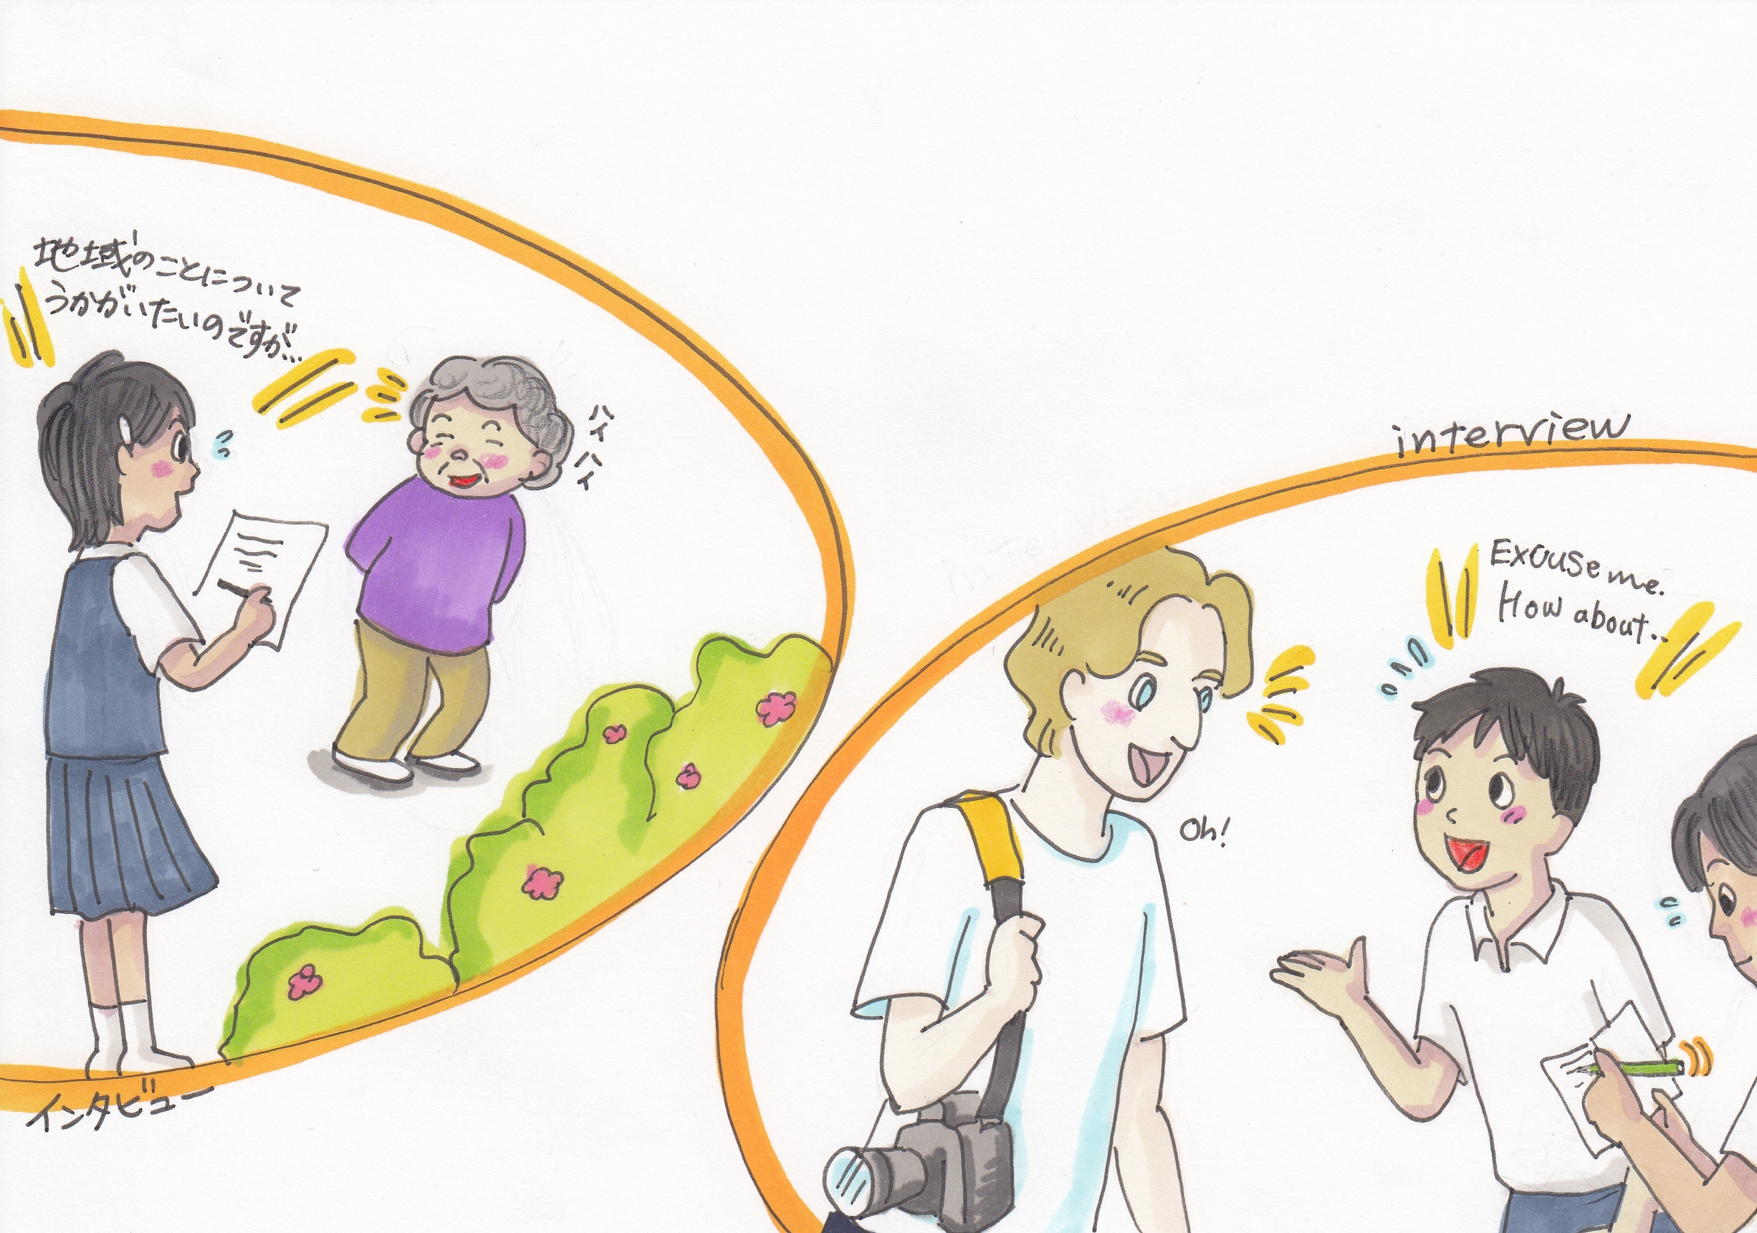
インタビューをする

Slide 12
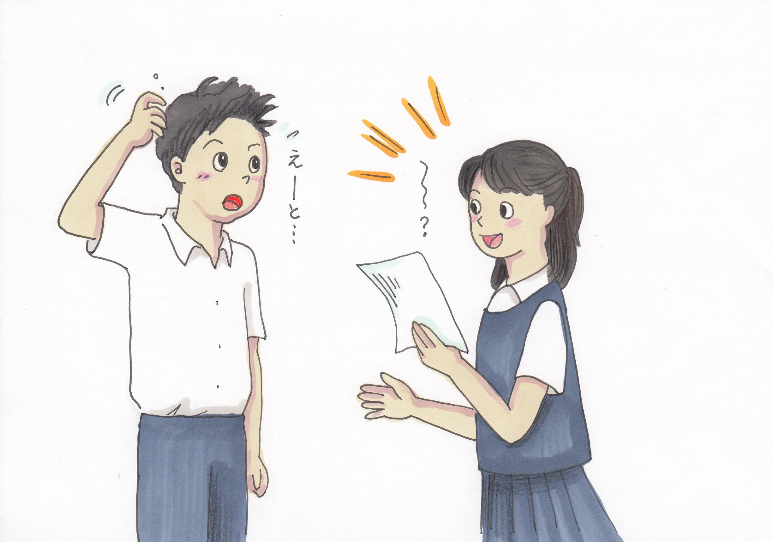
アンケートをする

Slide 13
タブレットで撮影する

Slide 14
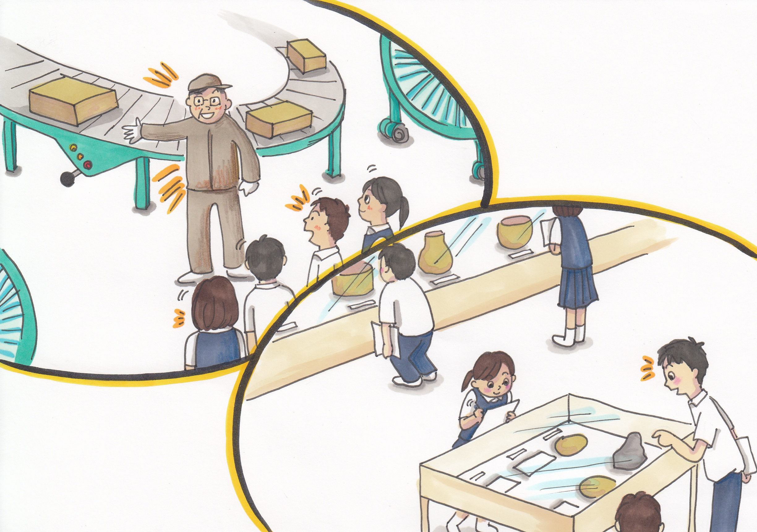
見学をして調べる

Slide 15
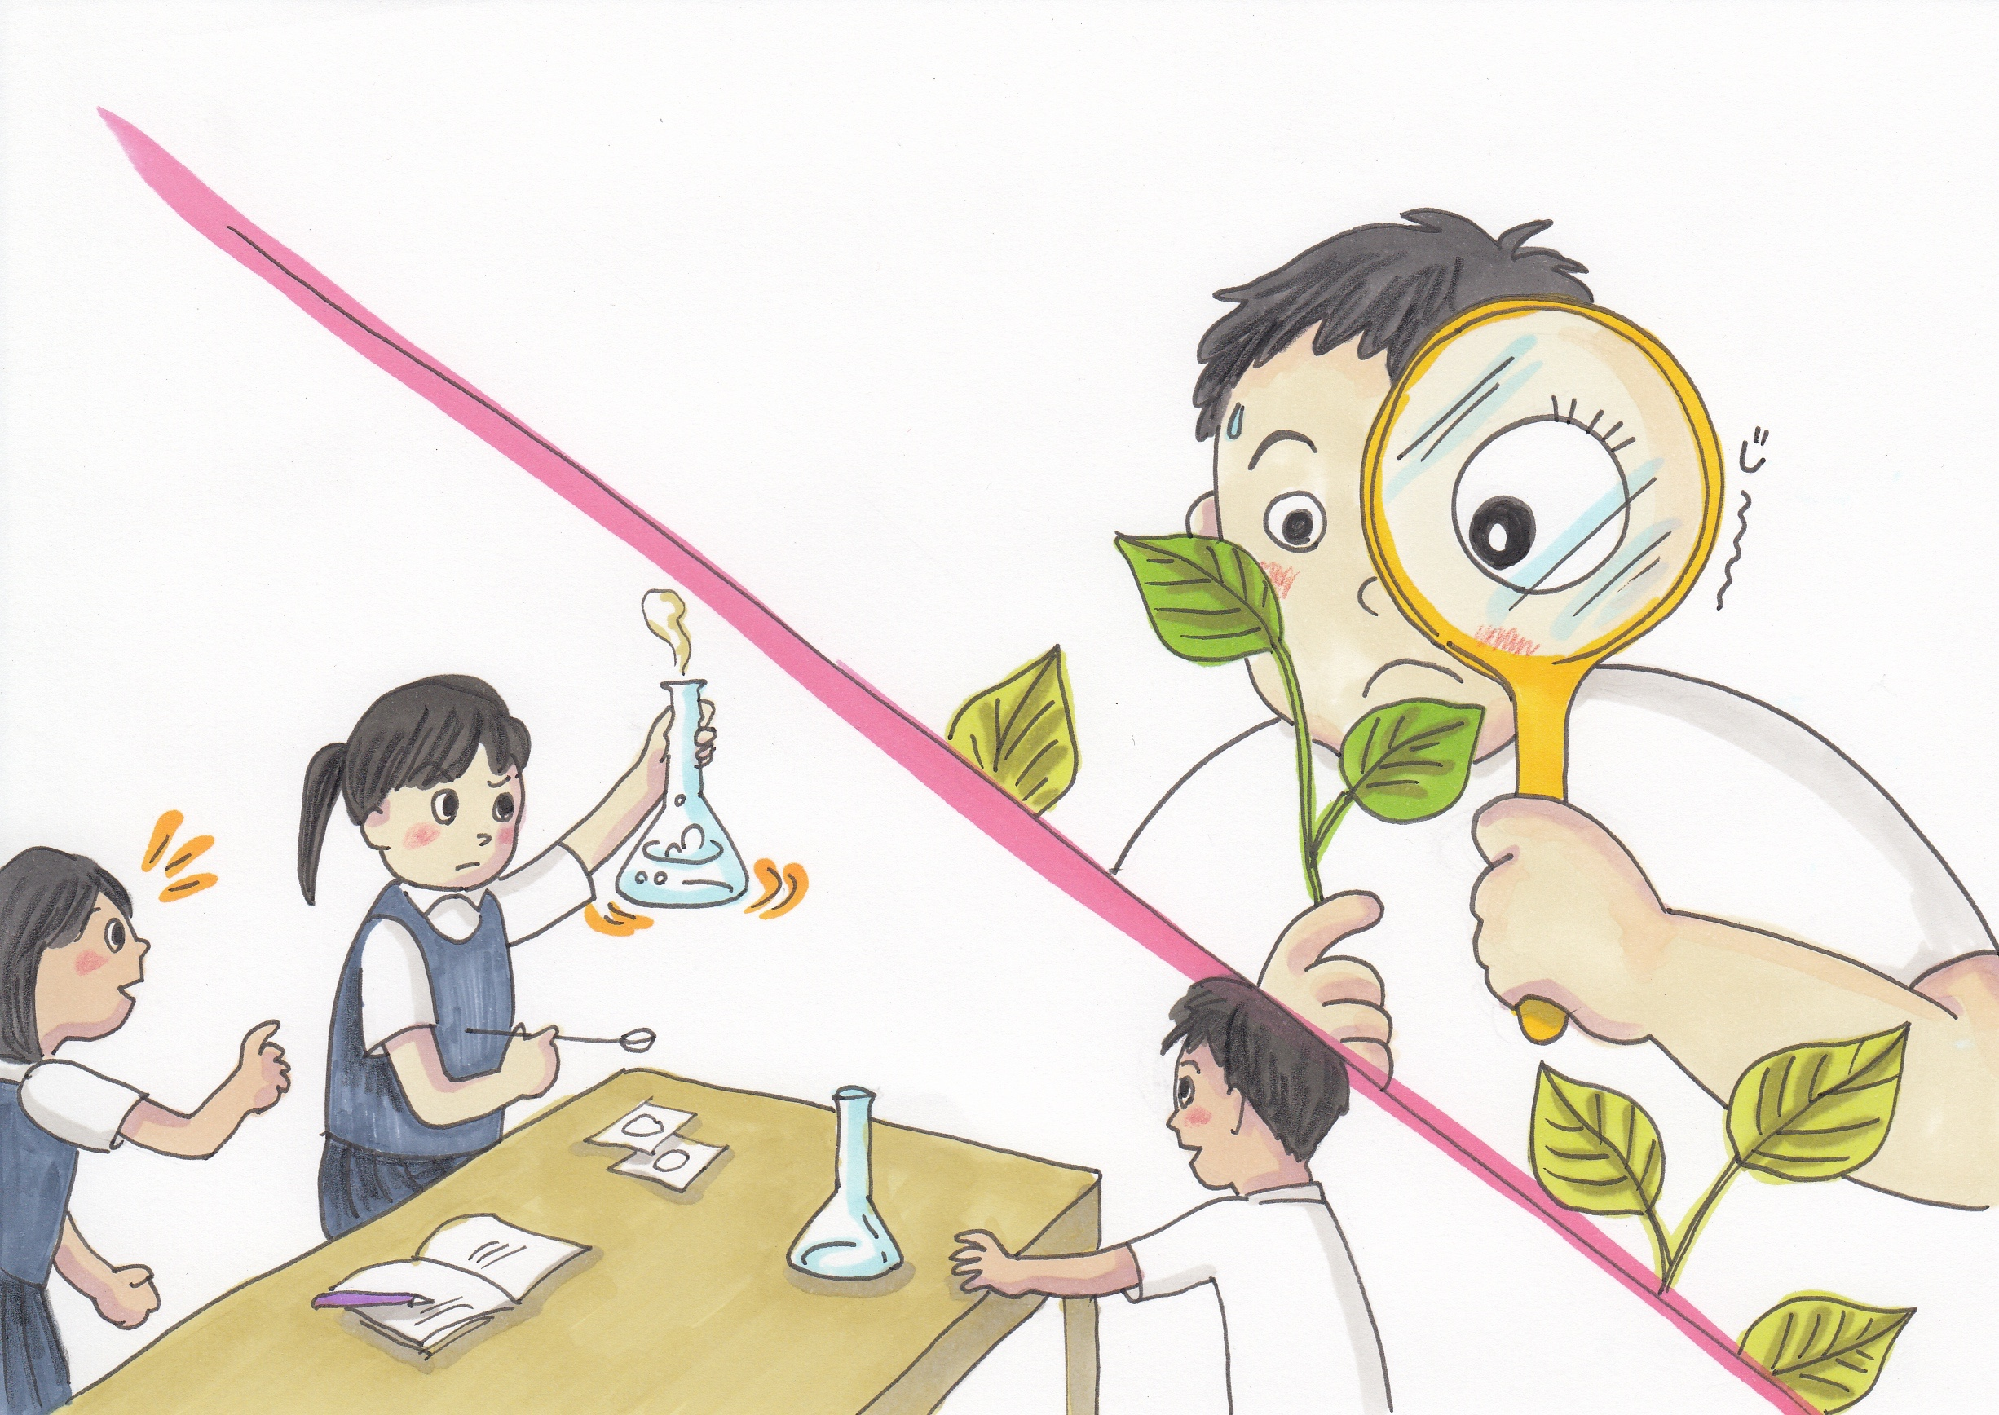
実験や観察をする

Slide 16
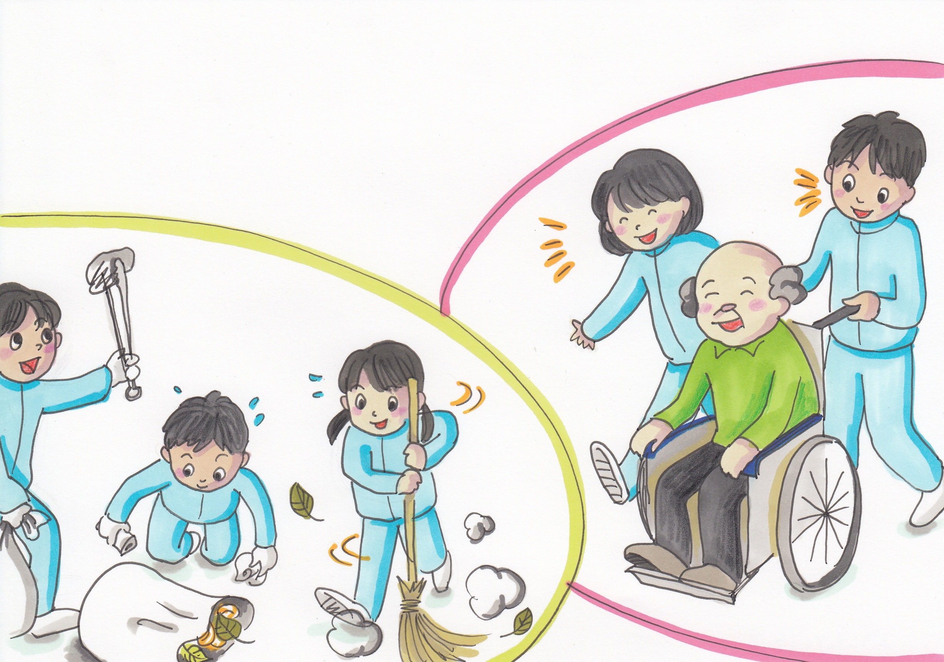
ボランティアをする

Slide 17
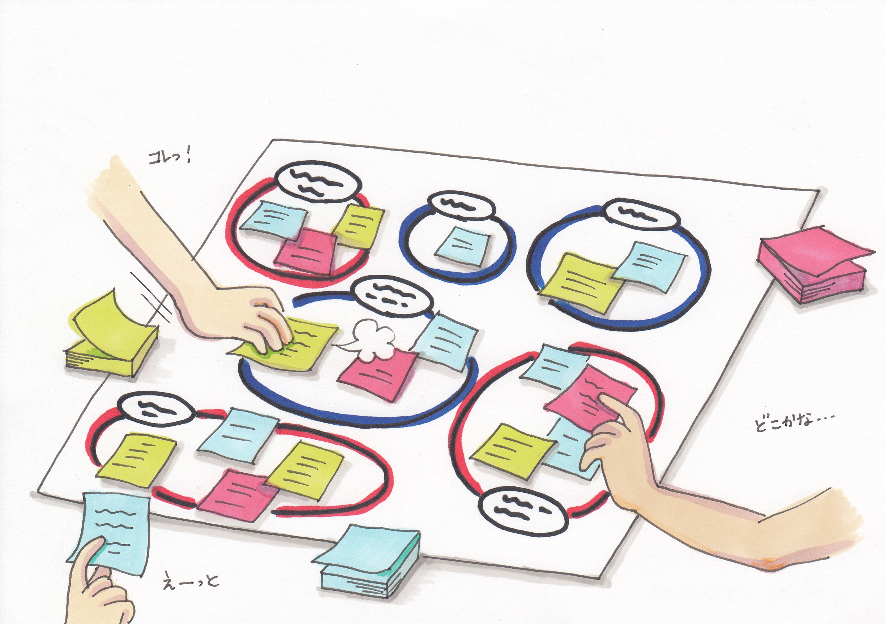
ふせんを使って分類する

Slide 18
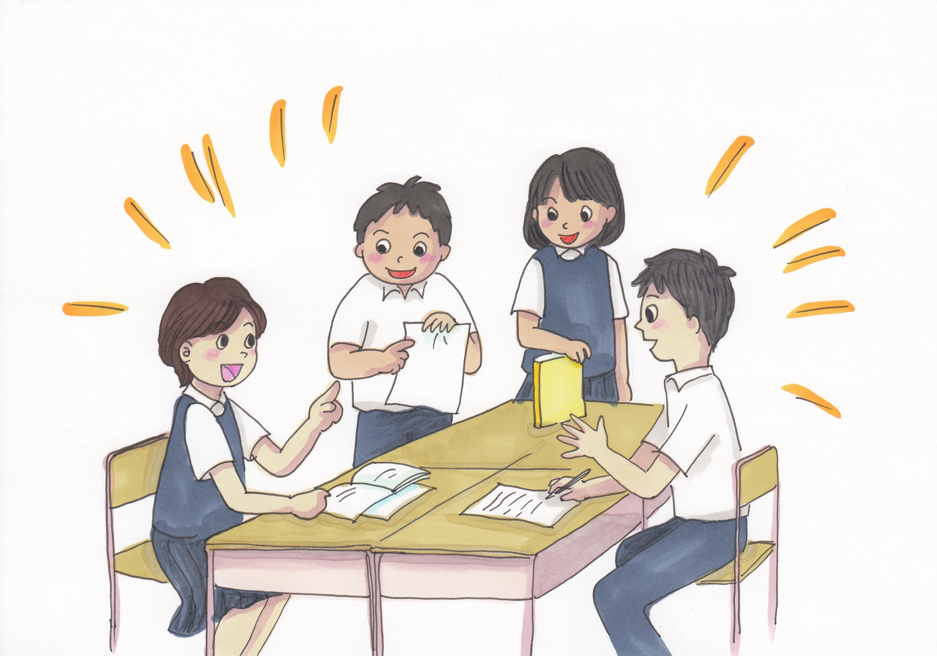
グループで話し合う

Slide 19
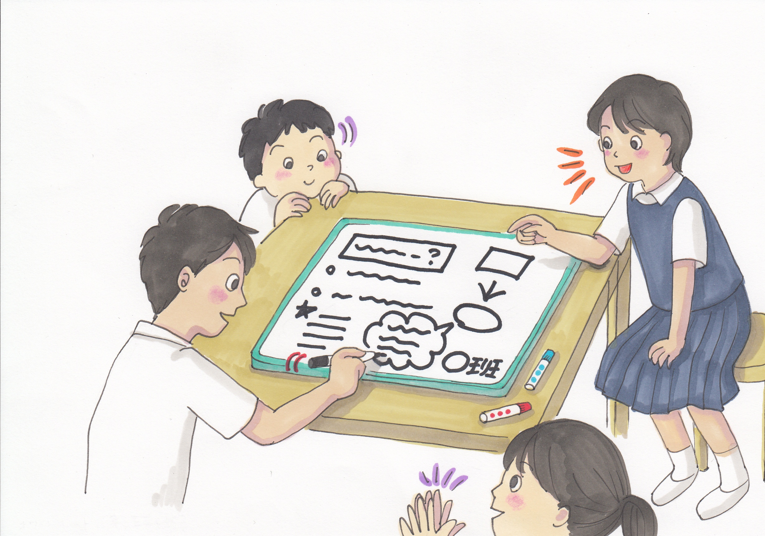
グループで考えをまとめる

Slide 20
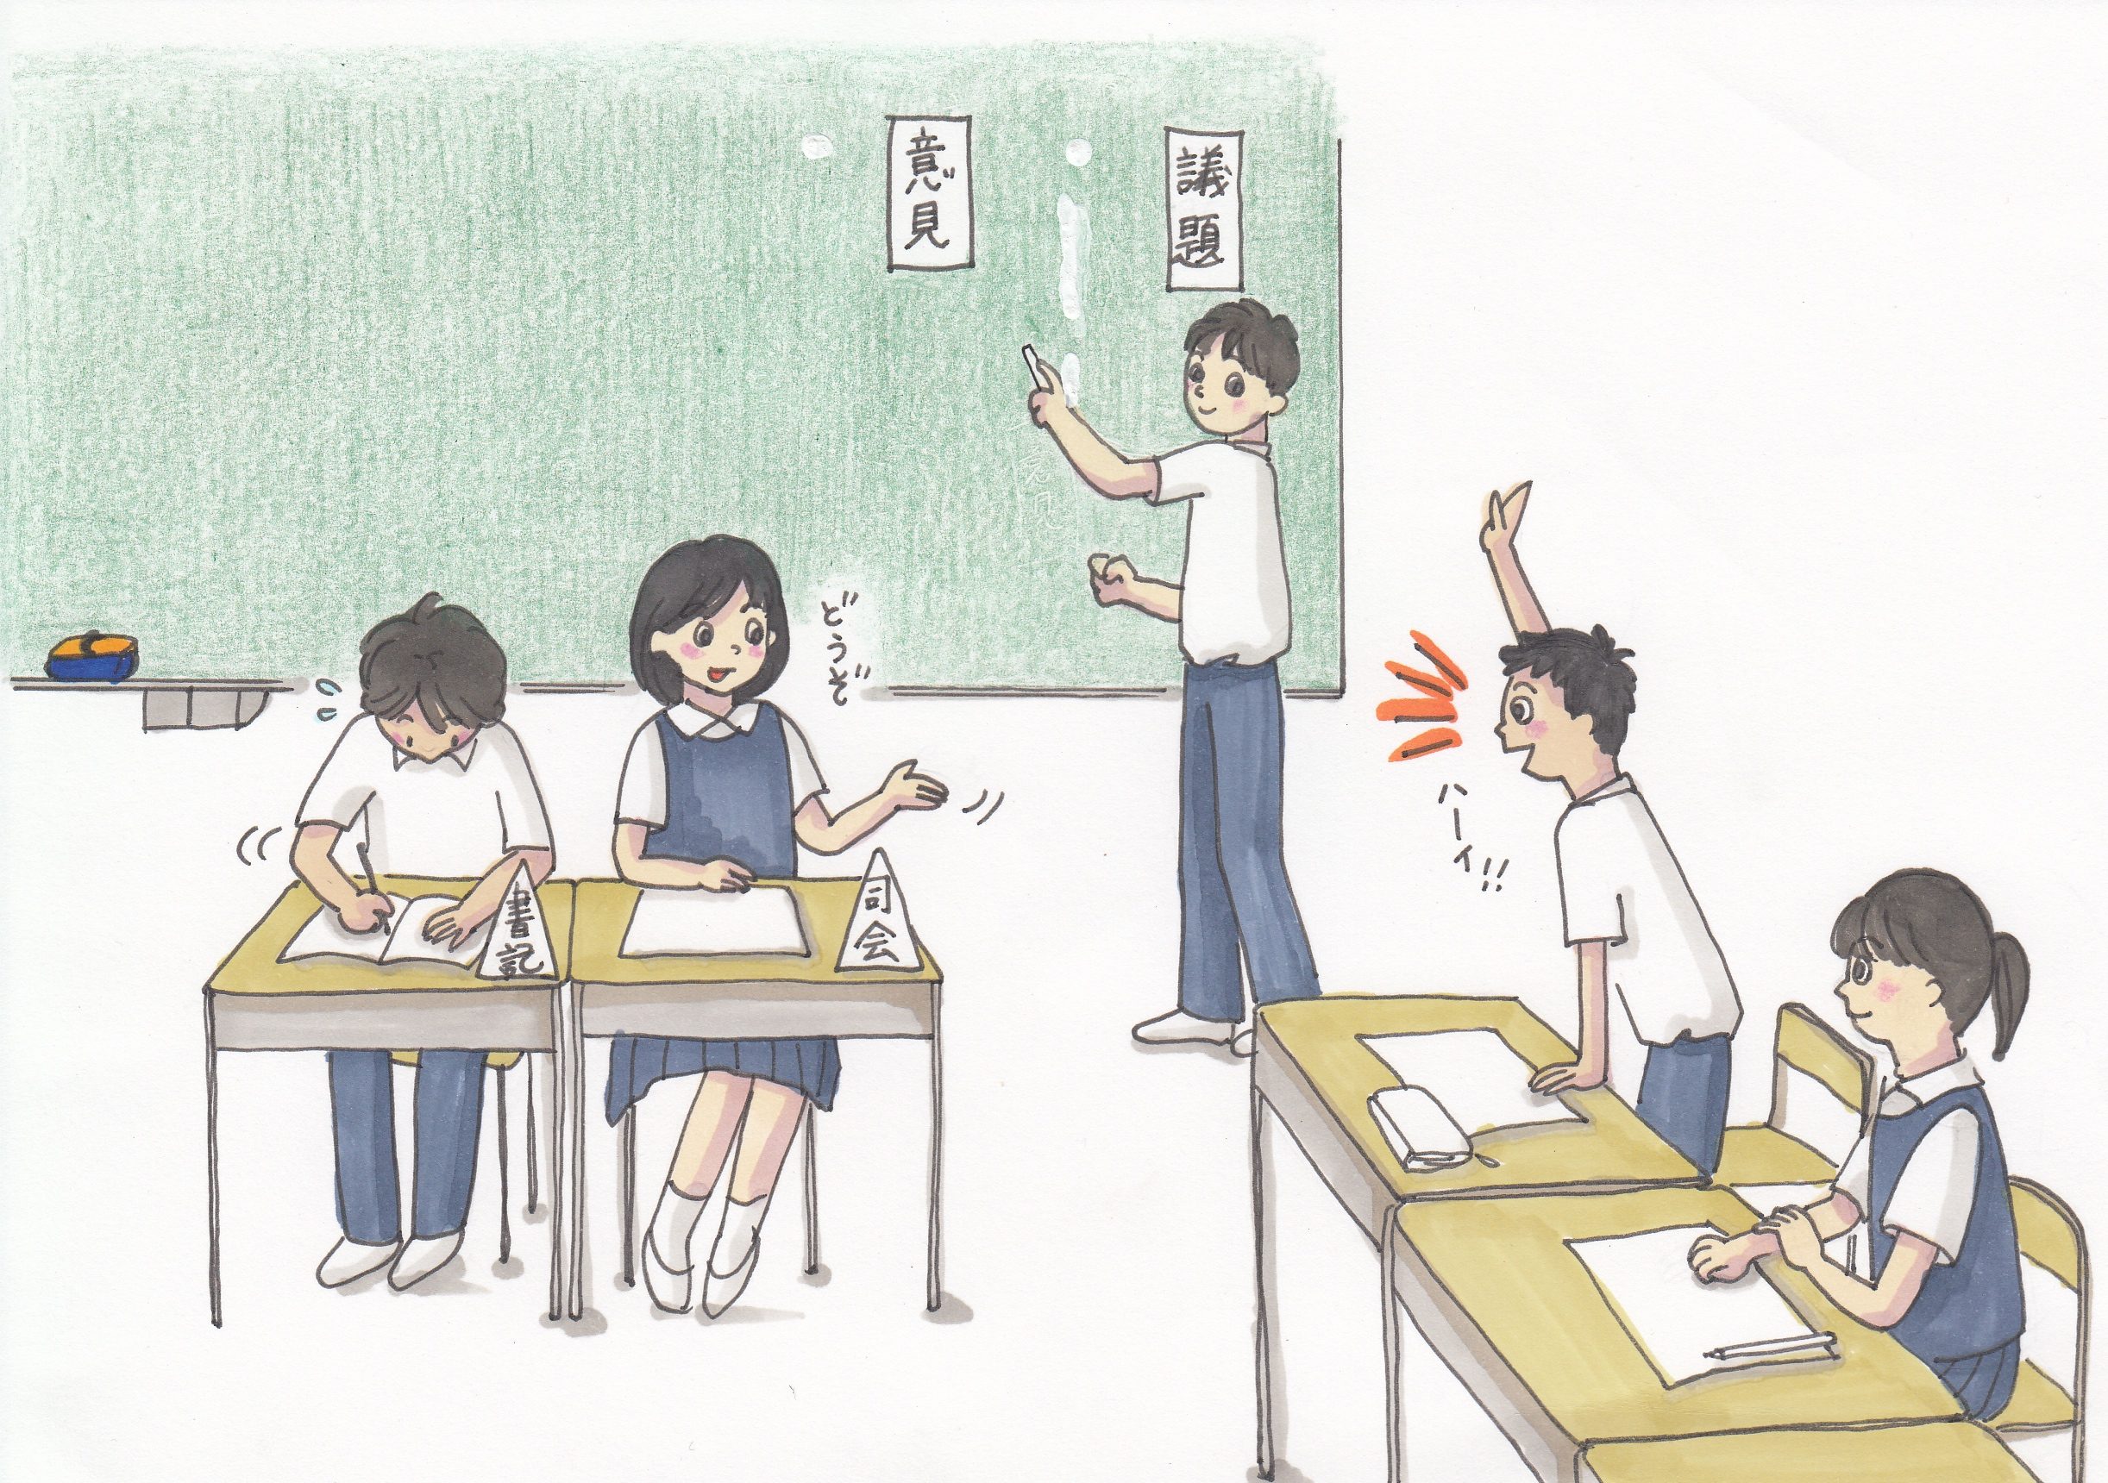
学級で話し合う

Slide 21
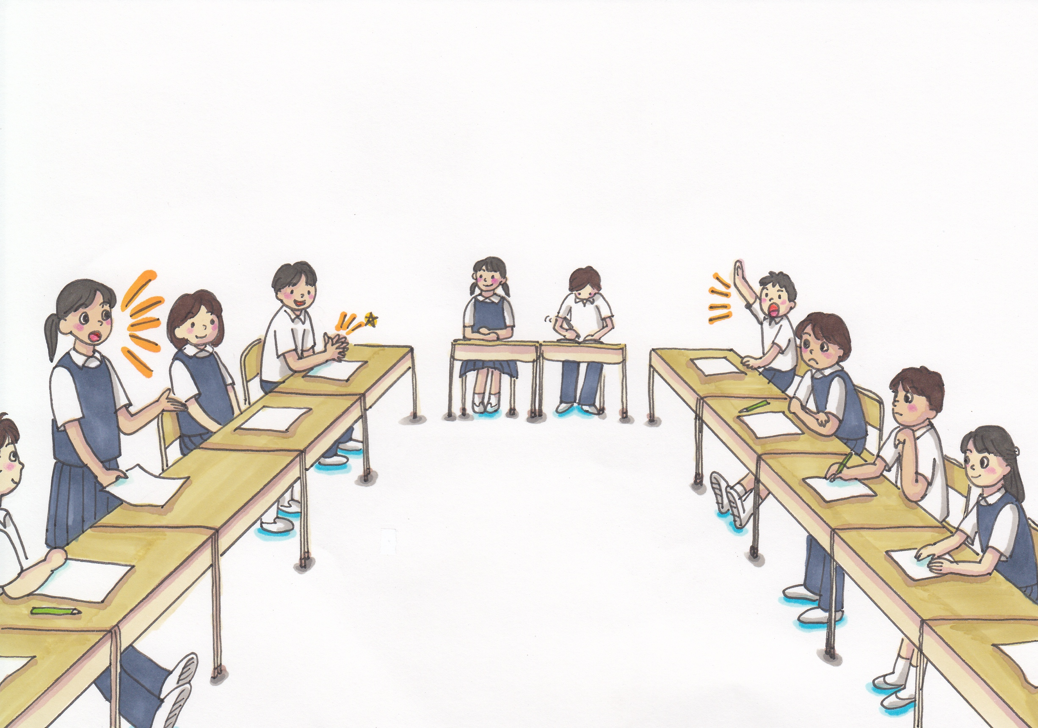
ディベート（討論会）をする

Slide 22
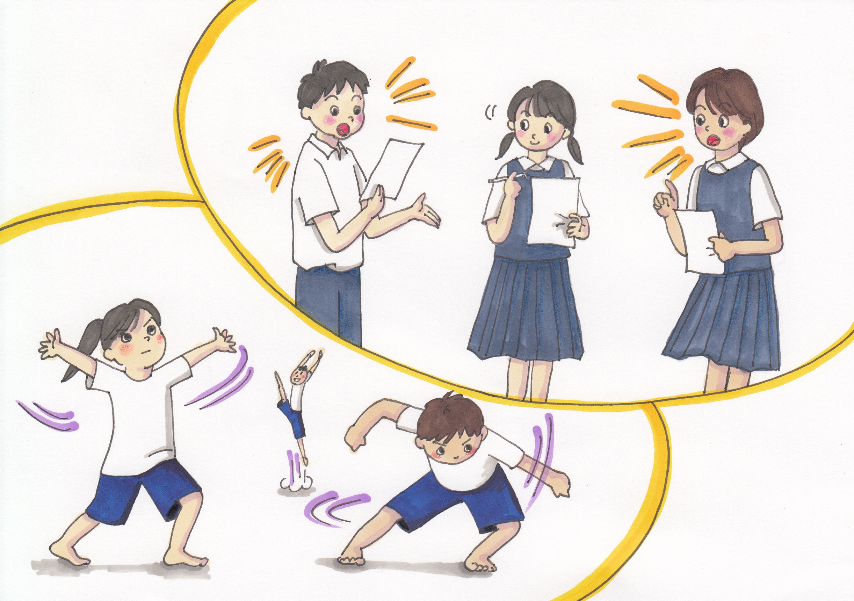
身体表現や演技をする

Slide 23
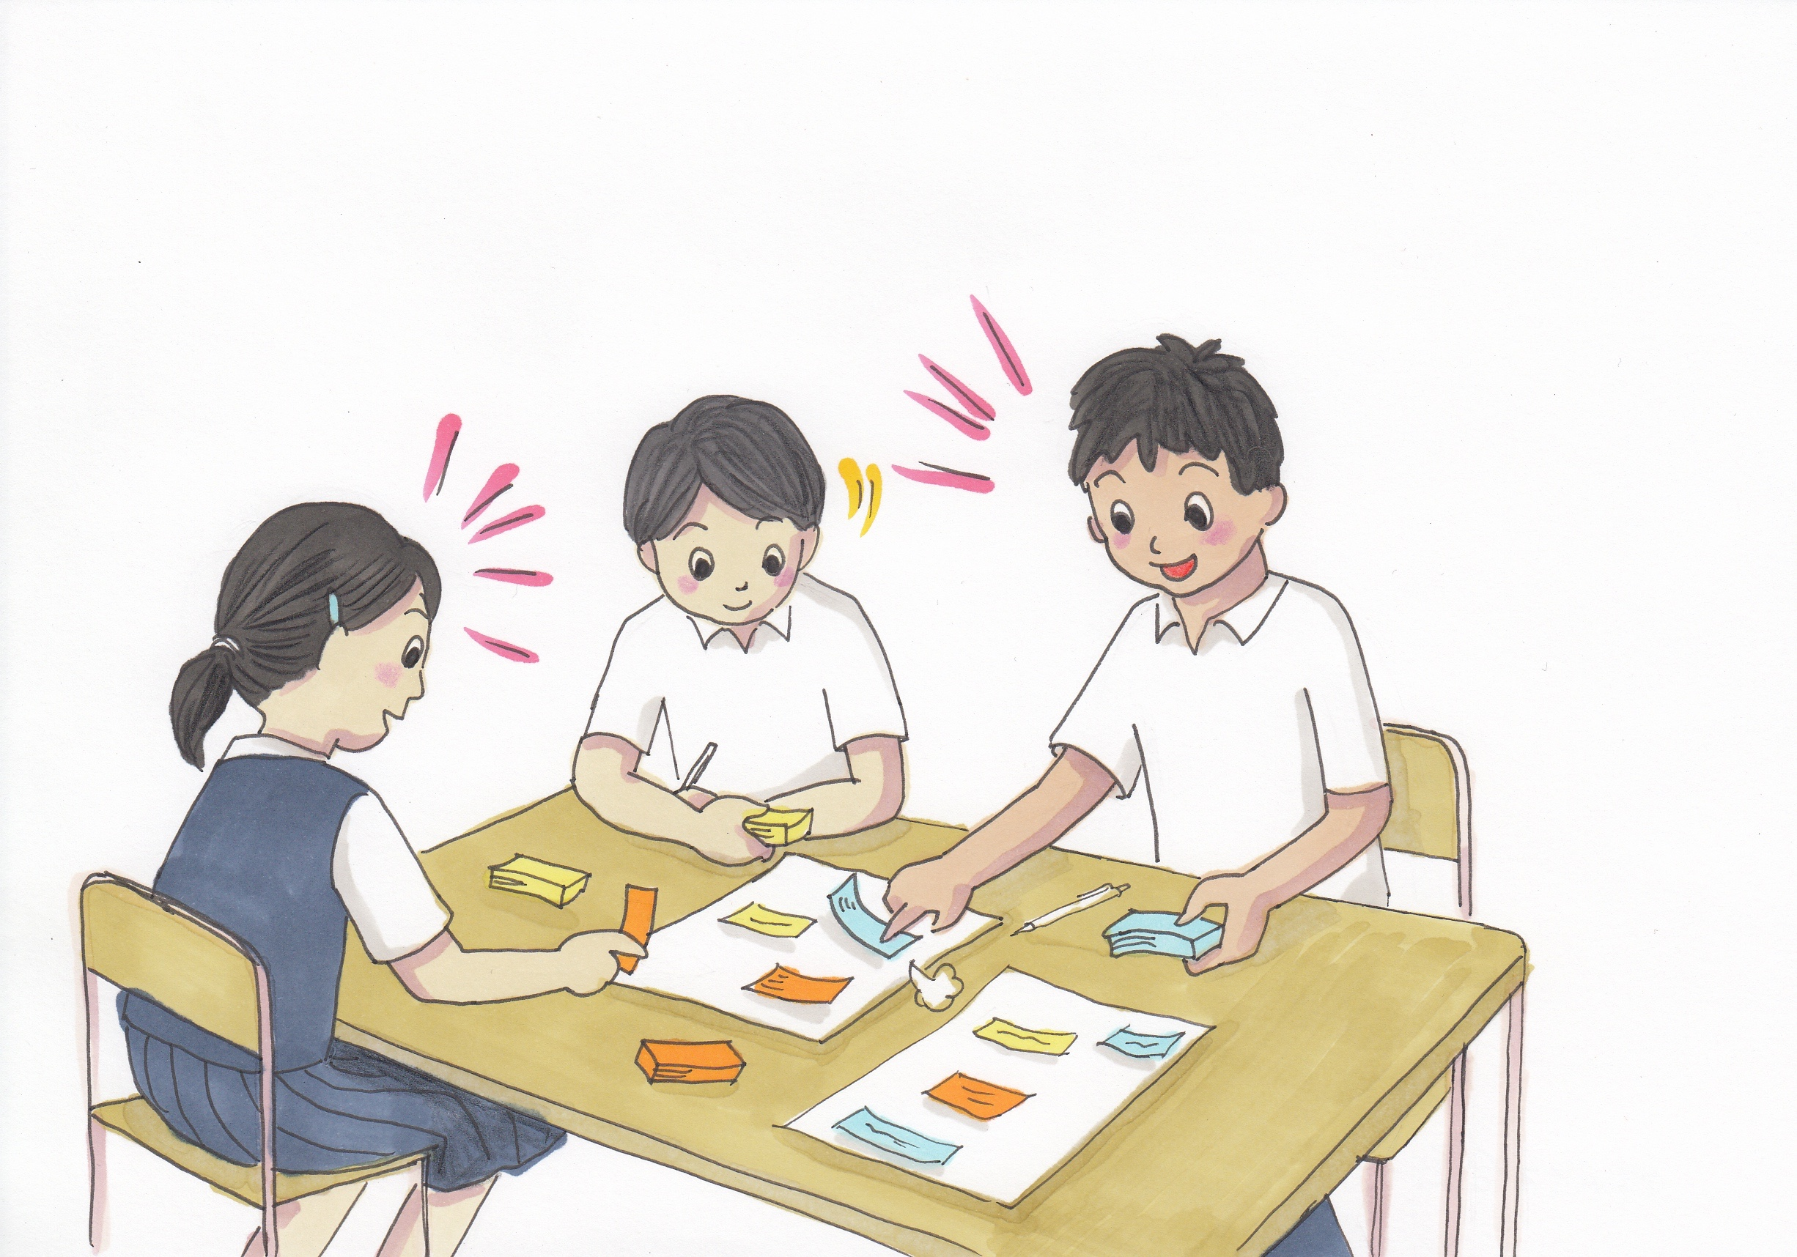
友だちにアドバイスをする

Slide 24
教え合いや学び合いをする

Slide 25
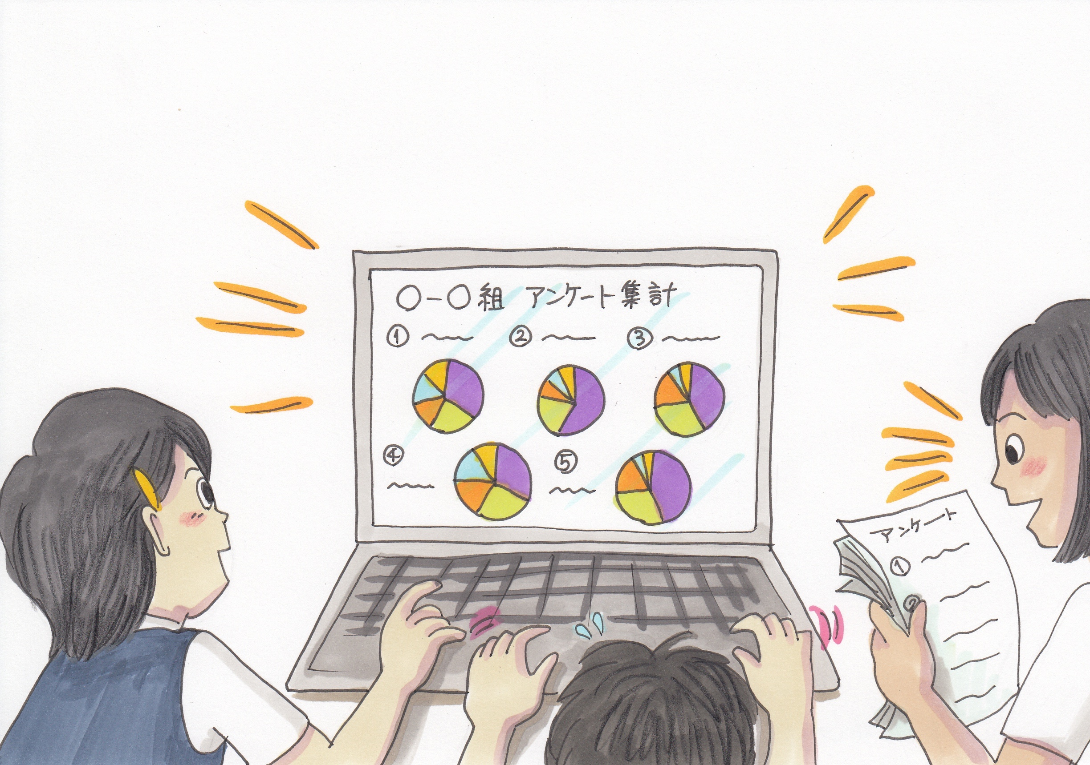
アンケート結果を分析する

Slide 26
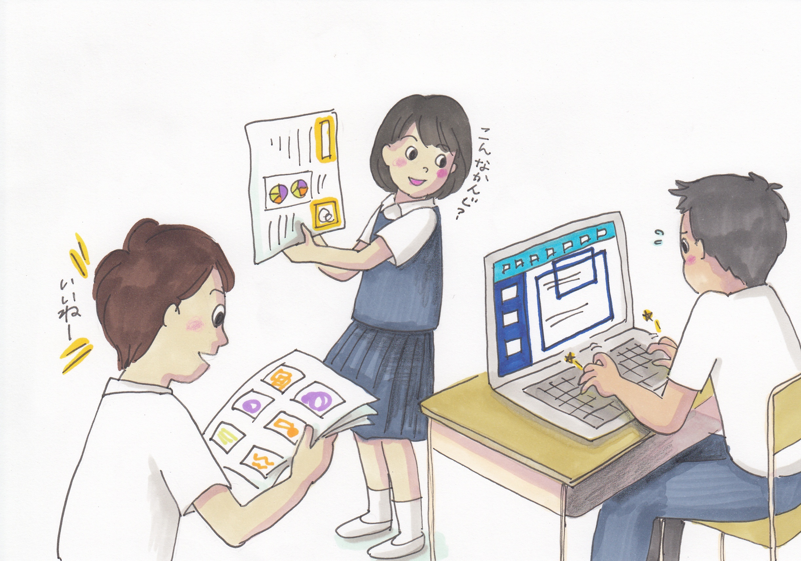
新聞や発表資料を作る

Slide 27
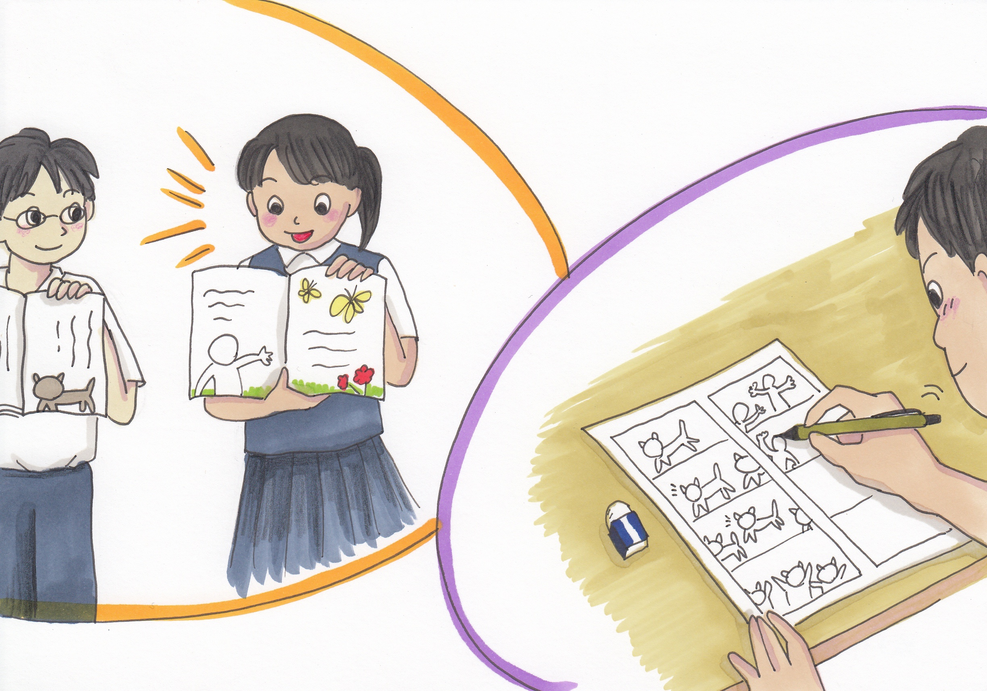
絵本やマンガを作る

Slide 28
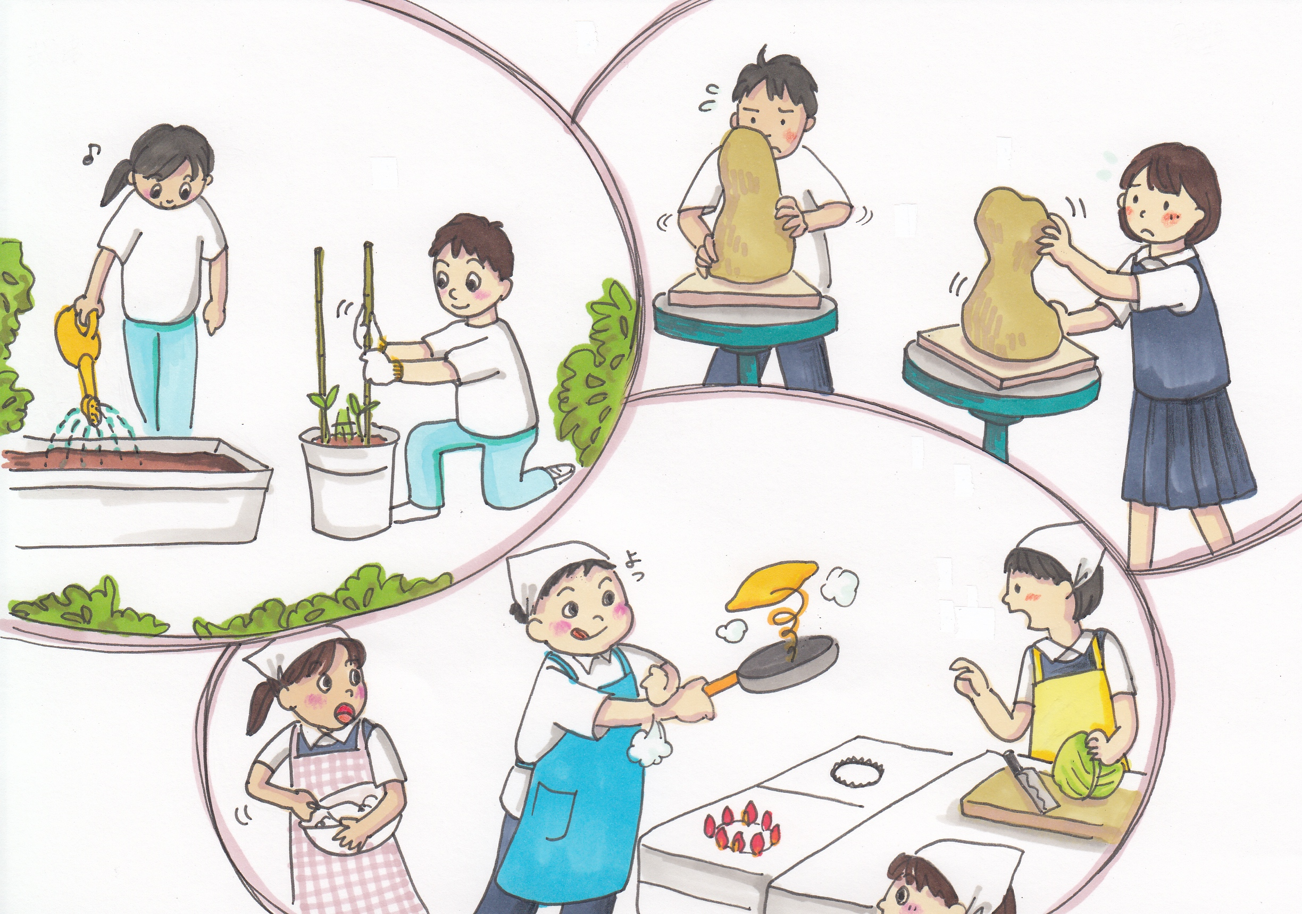
製作活動（ものづくり）をする

Slide 29
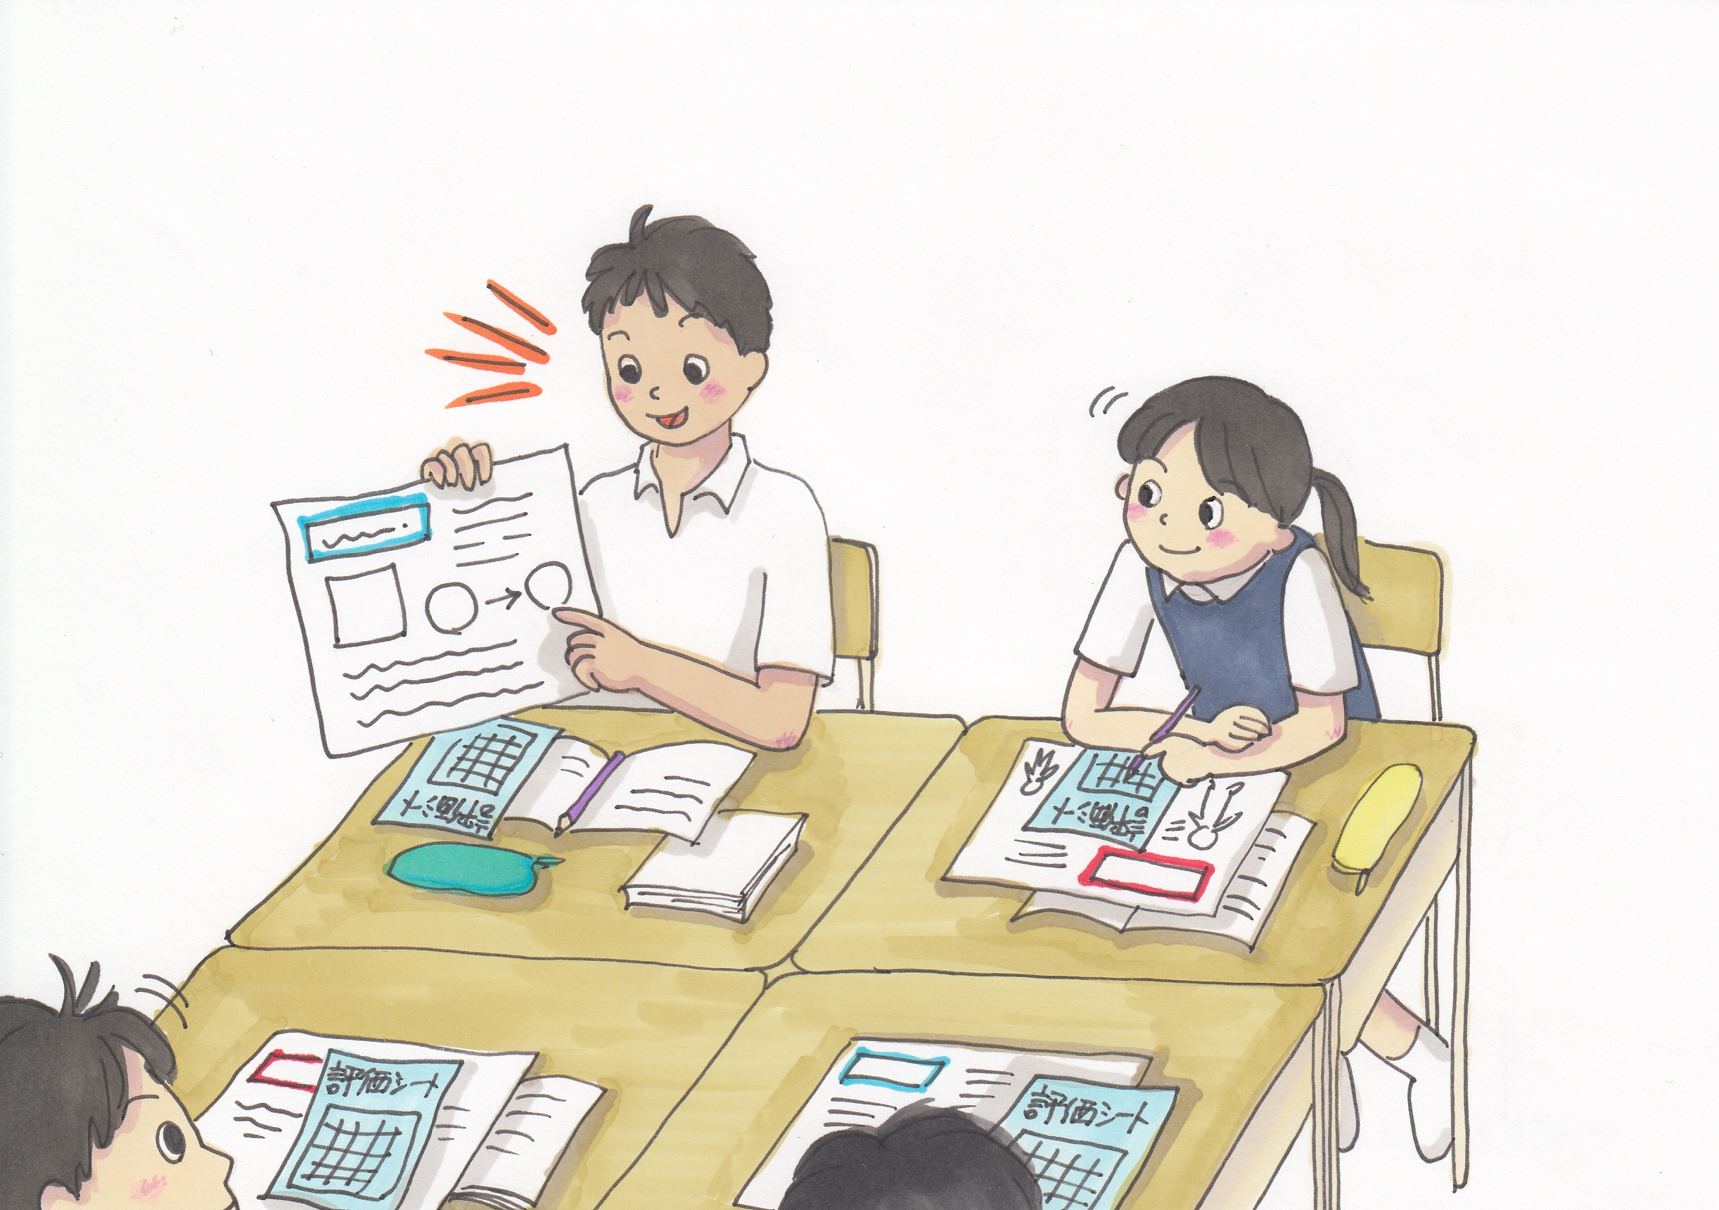
中間発表会で相互評価する

Slide 30
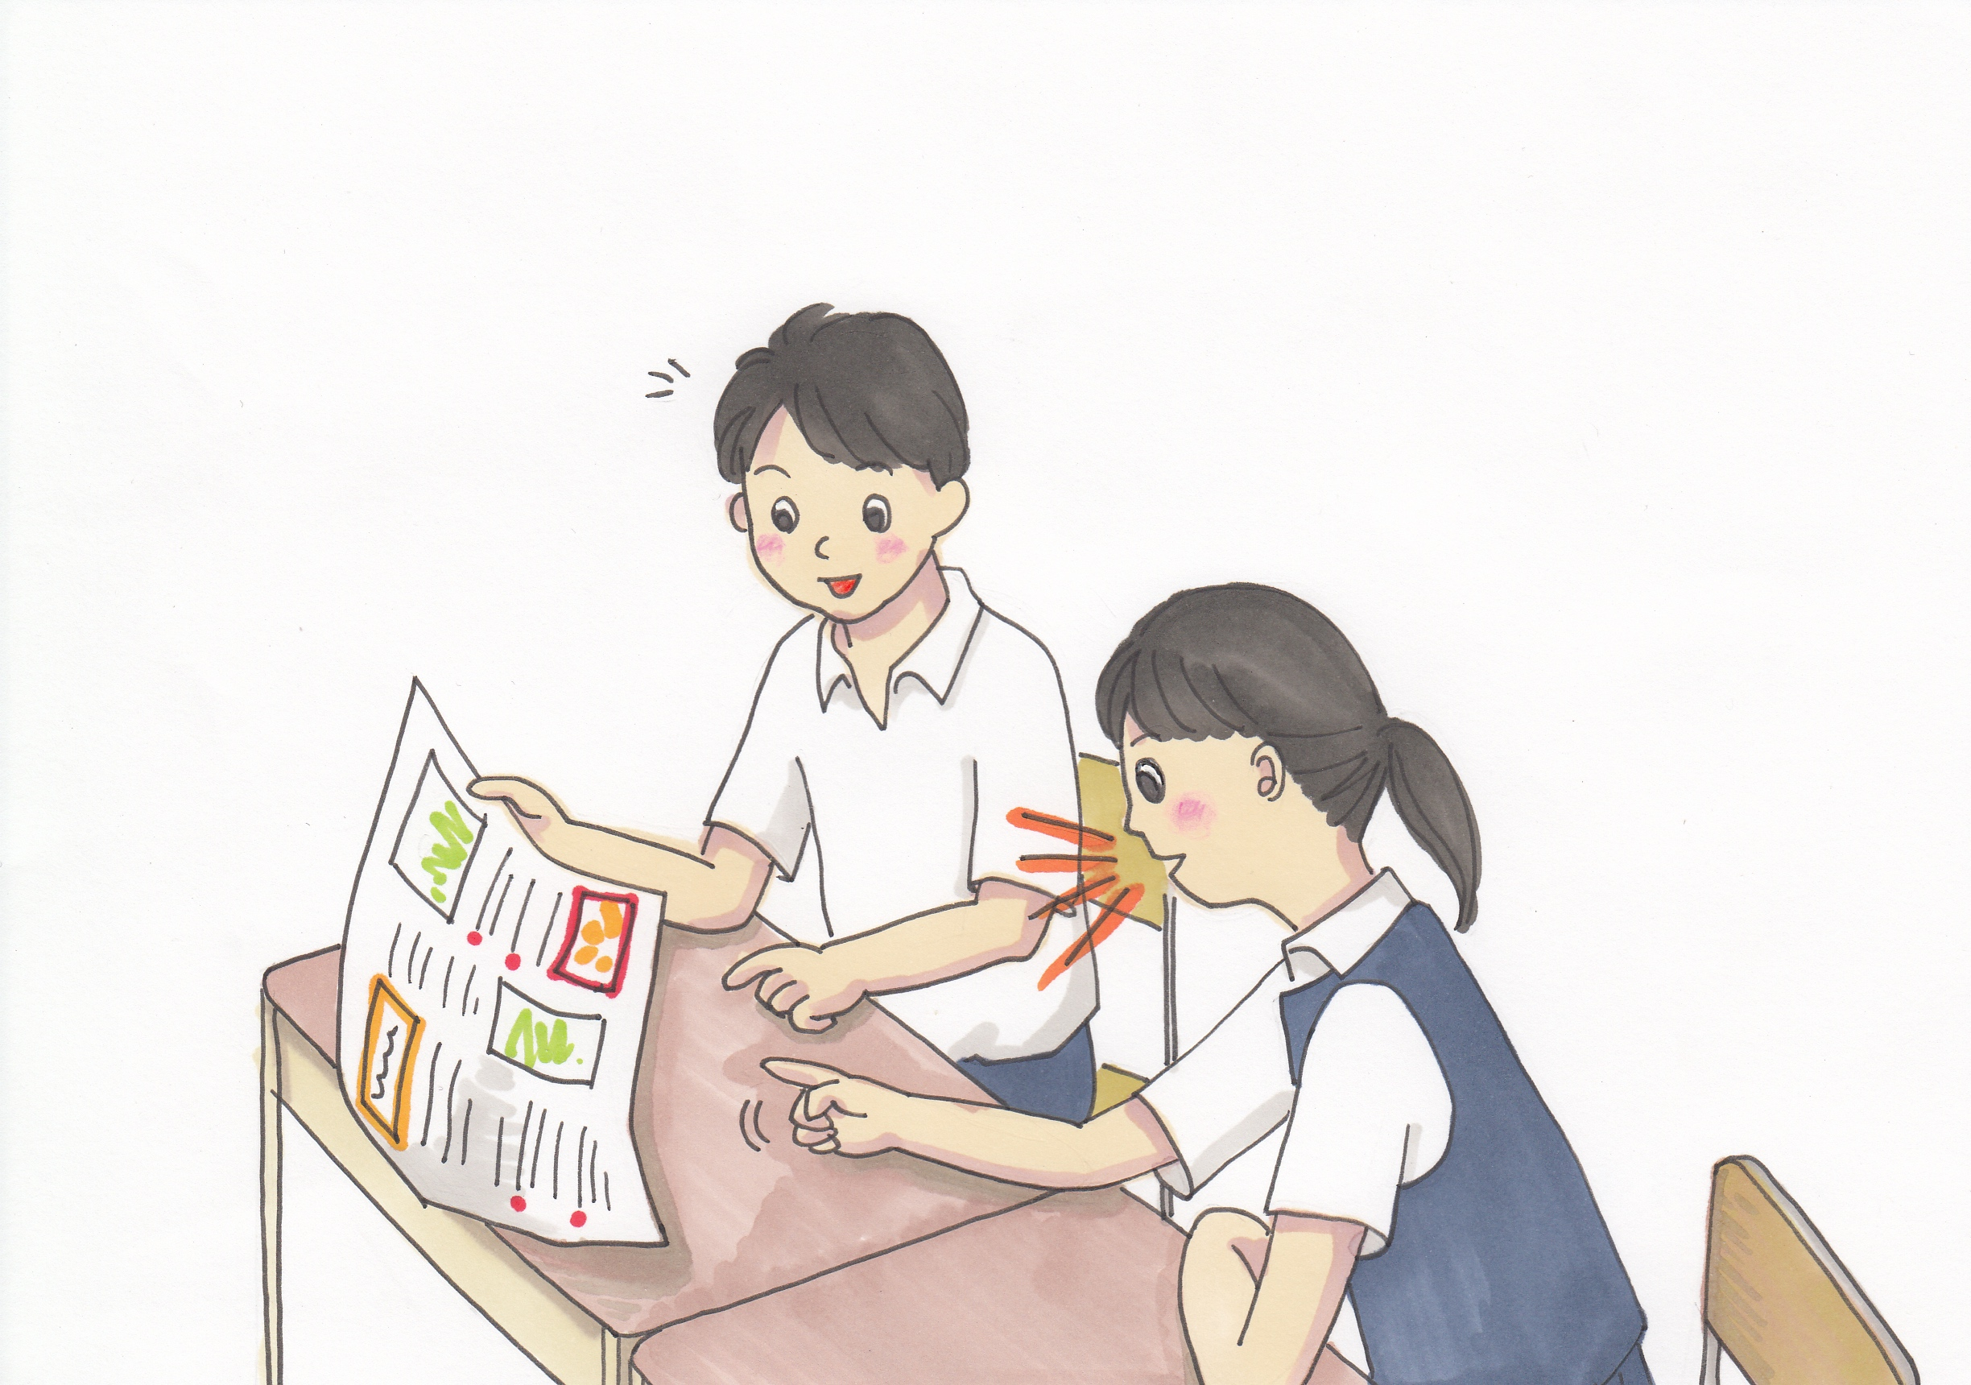
ペアで交流や相互評価をする

Slide 31
改善（ねり上げ）をする

Slide 32
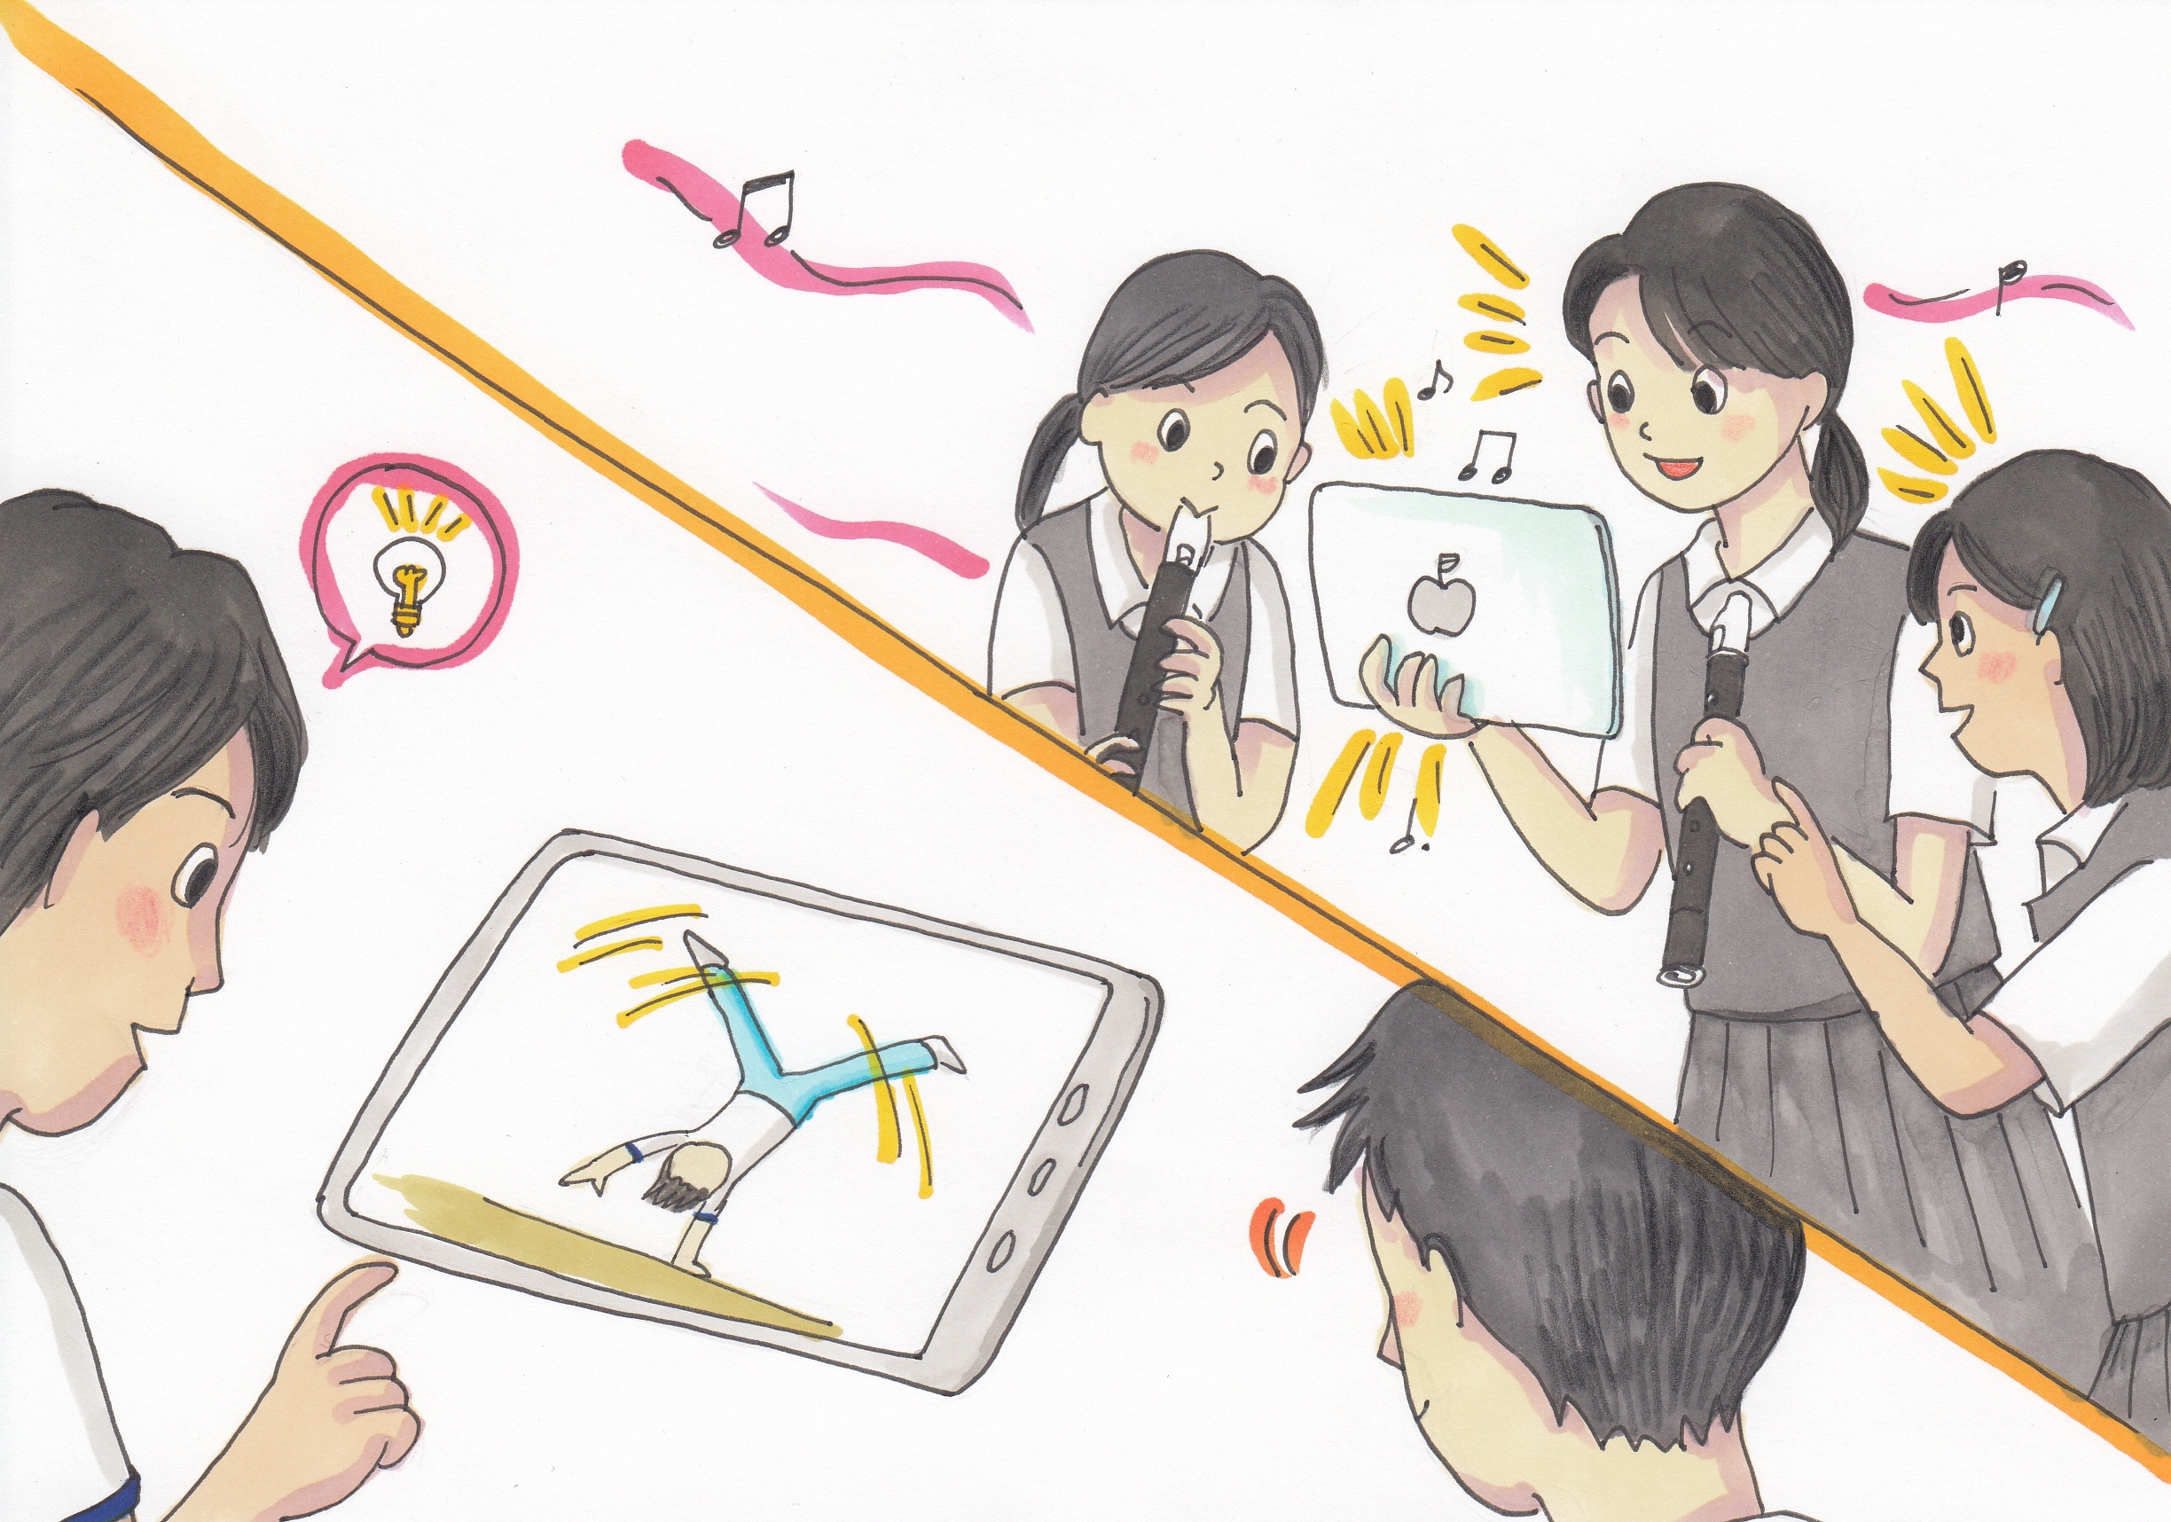
タブレットでふりかえりをする

Slide 33
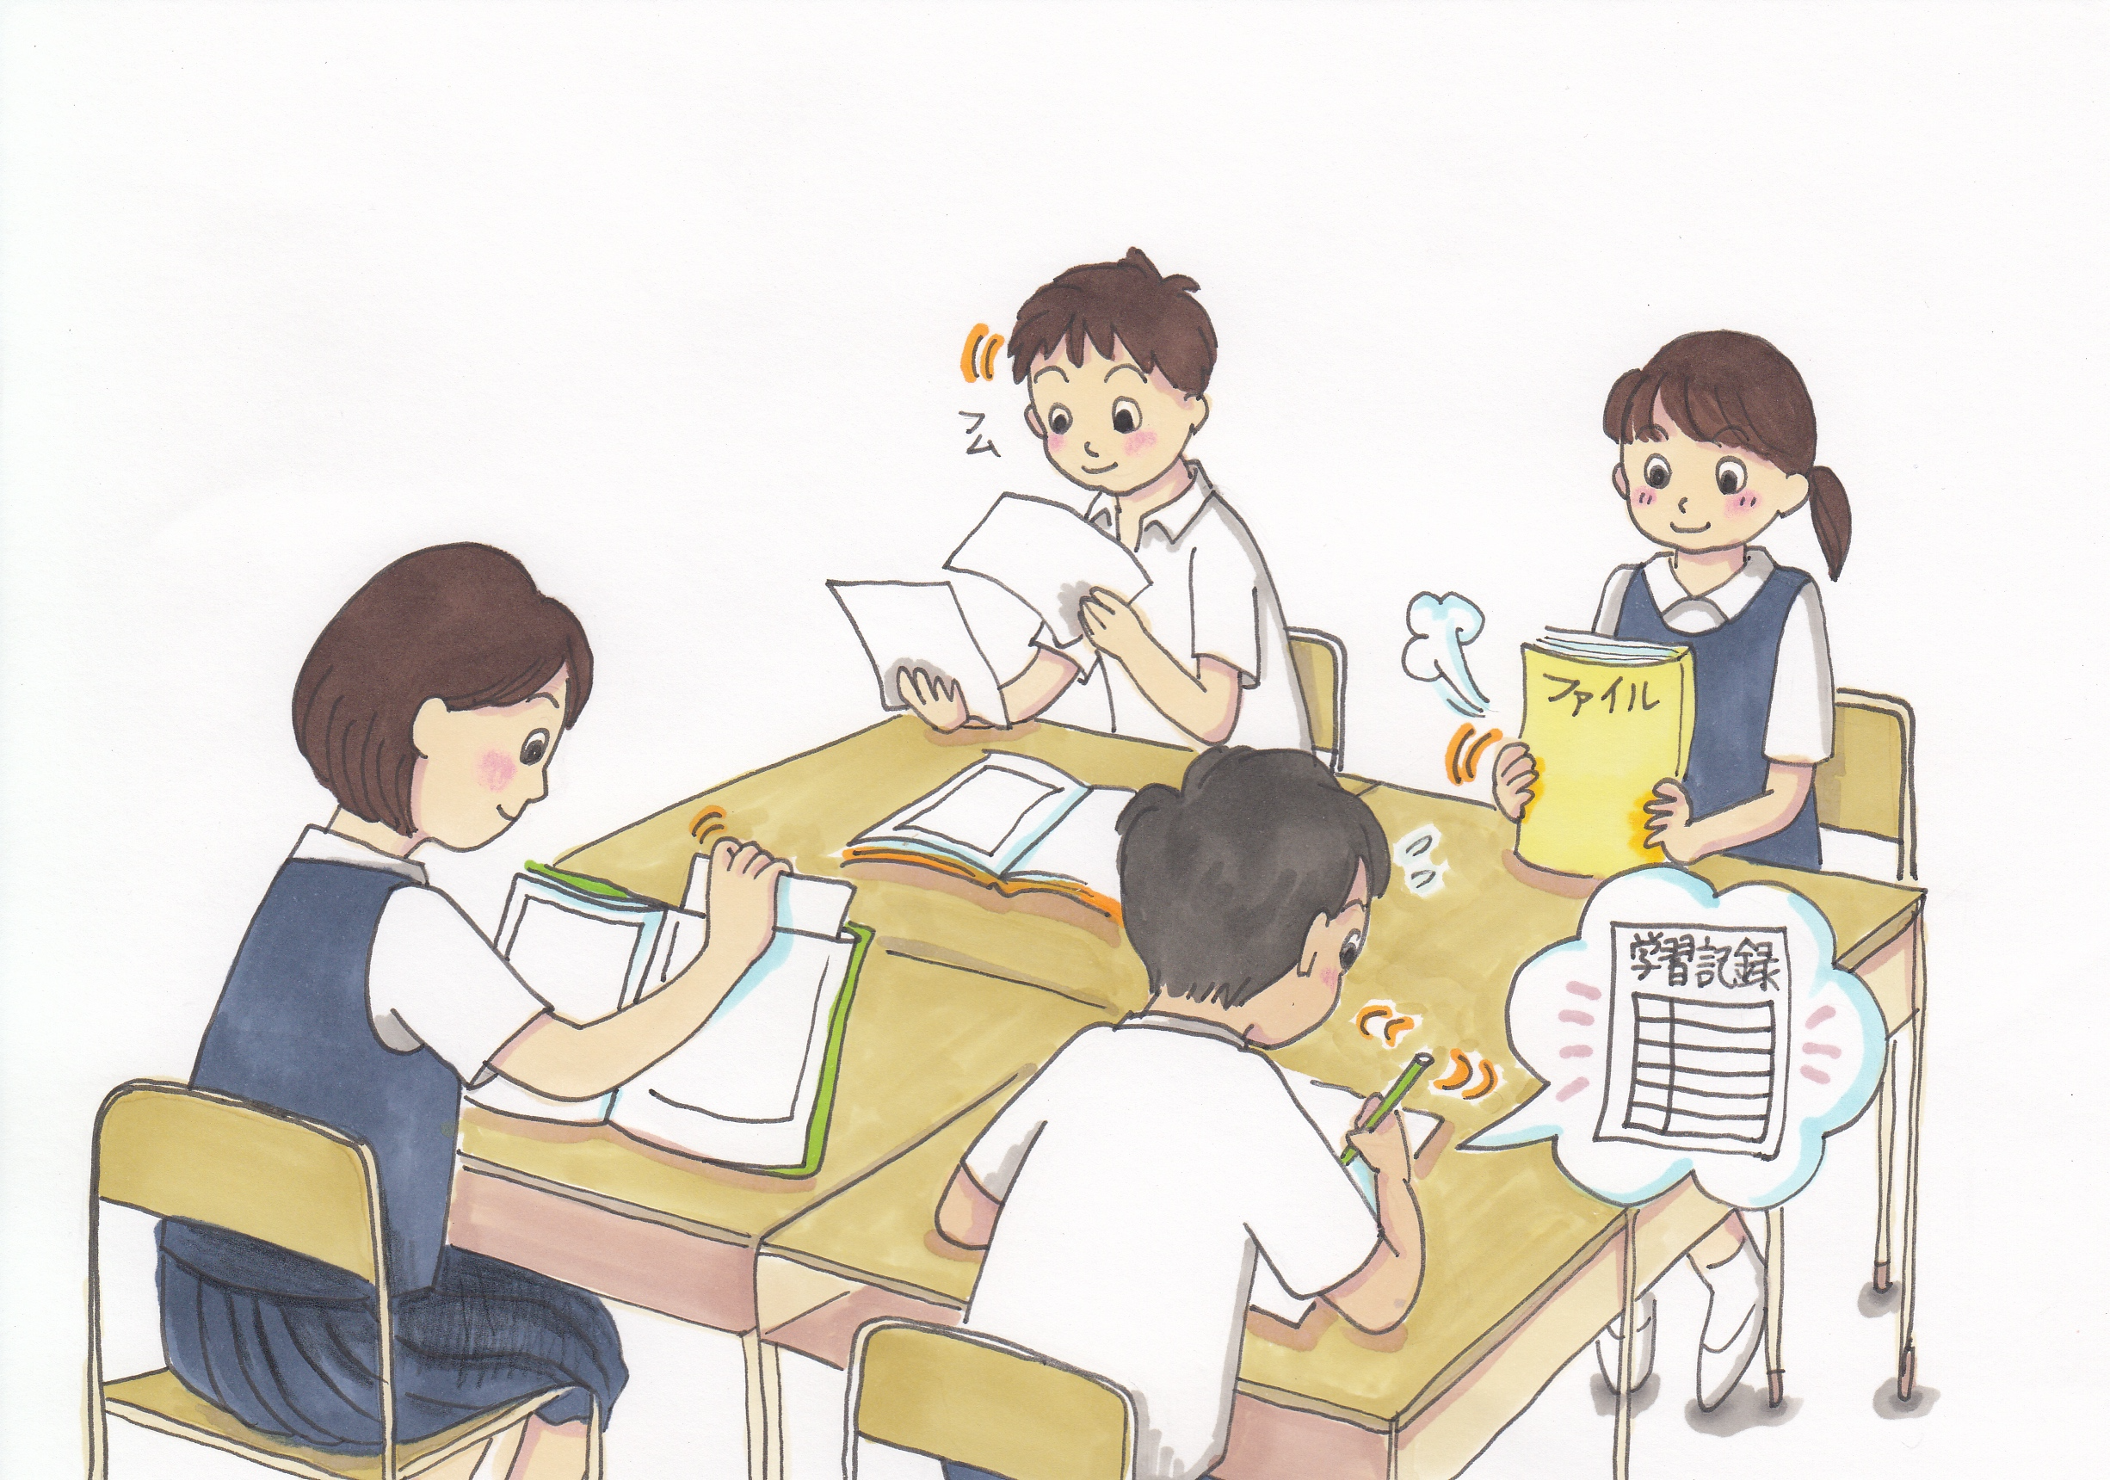
フォルダーに資料を整理する

Slide 34
プレゼンテーションをする

Slide 35
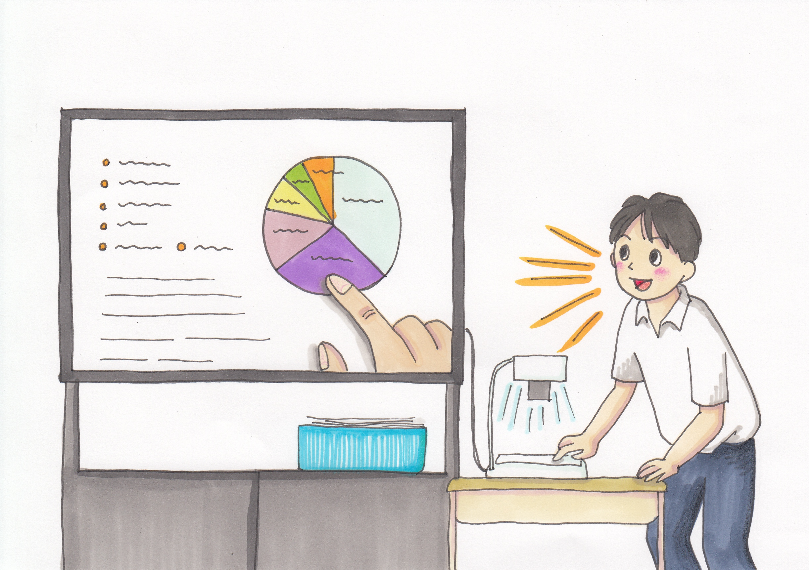
資料を写して説明する

Slide 36
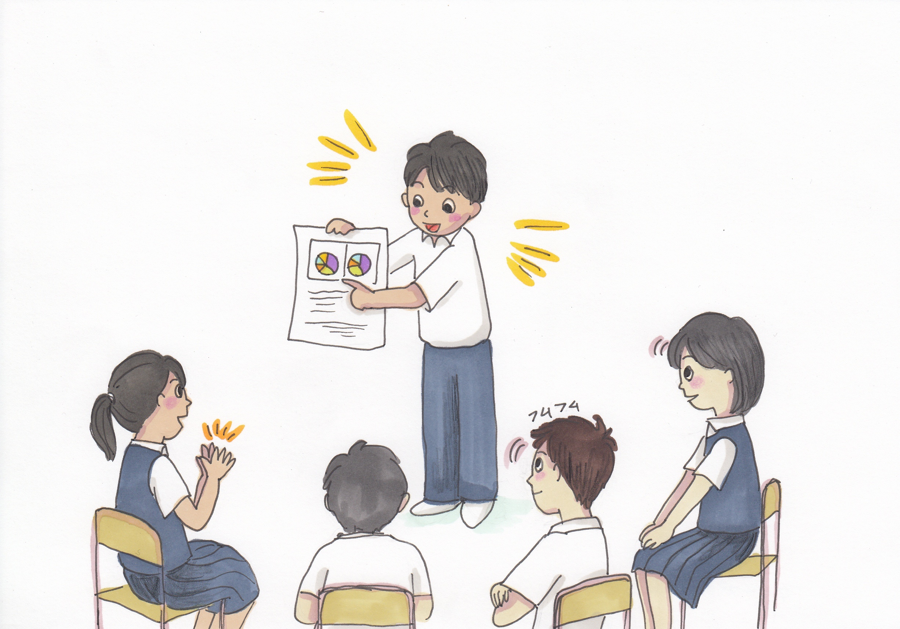
グループの友だちに発表する

Slide 37
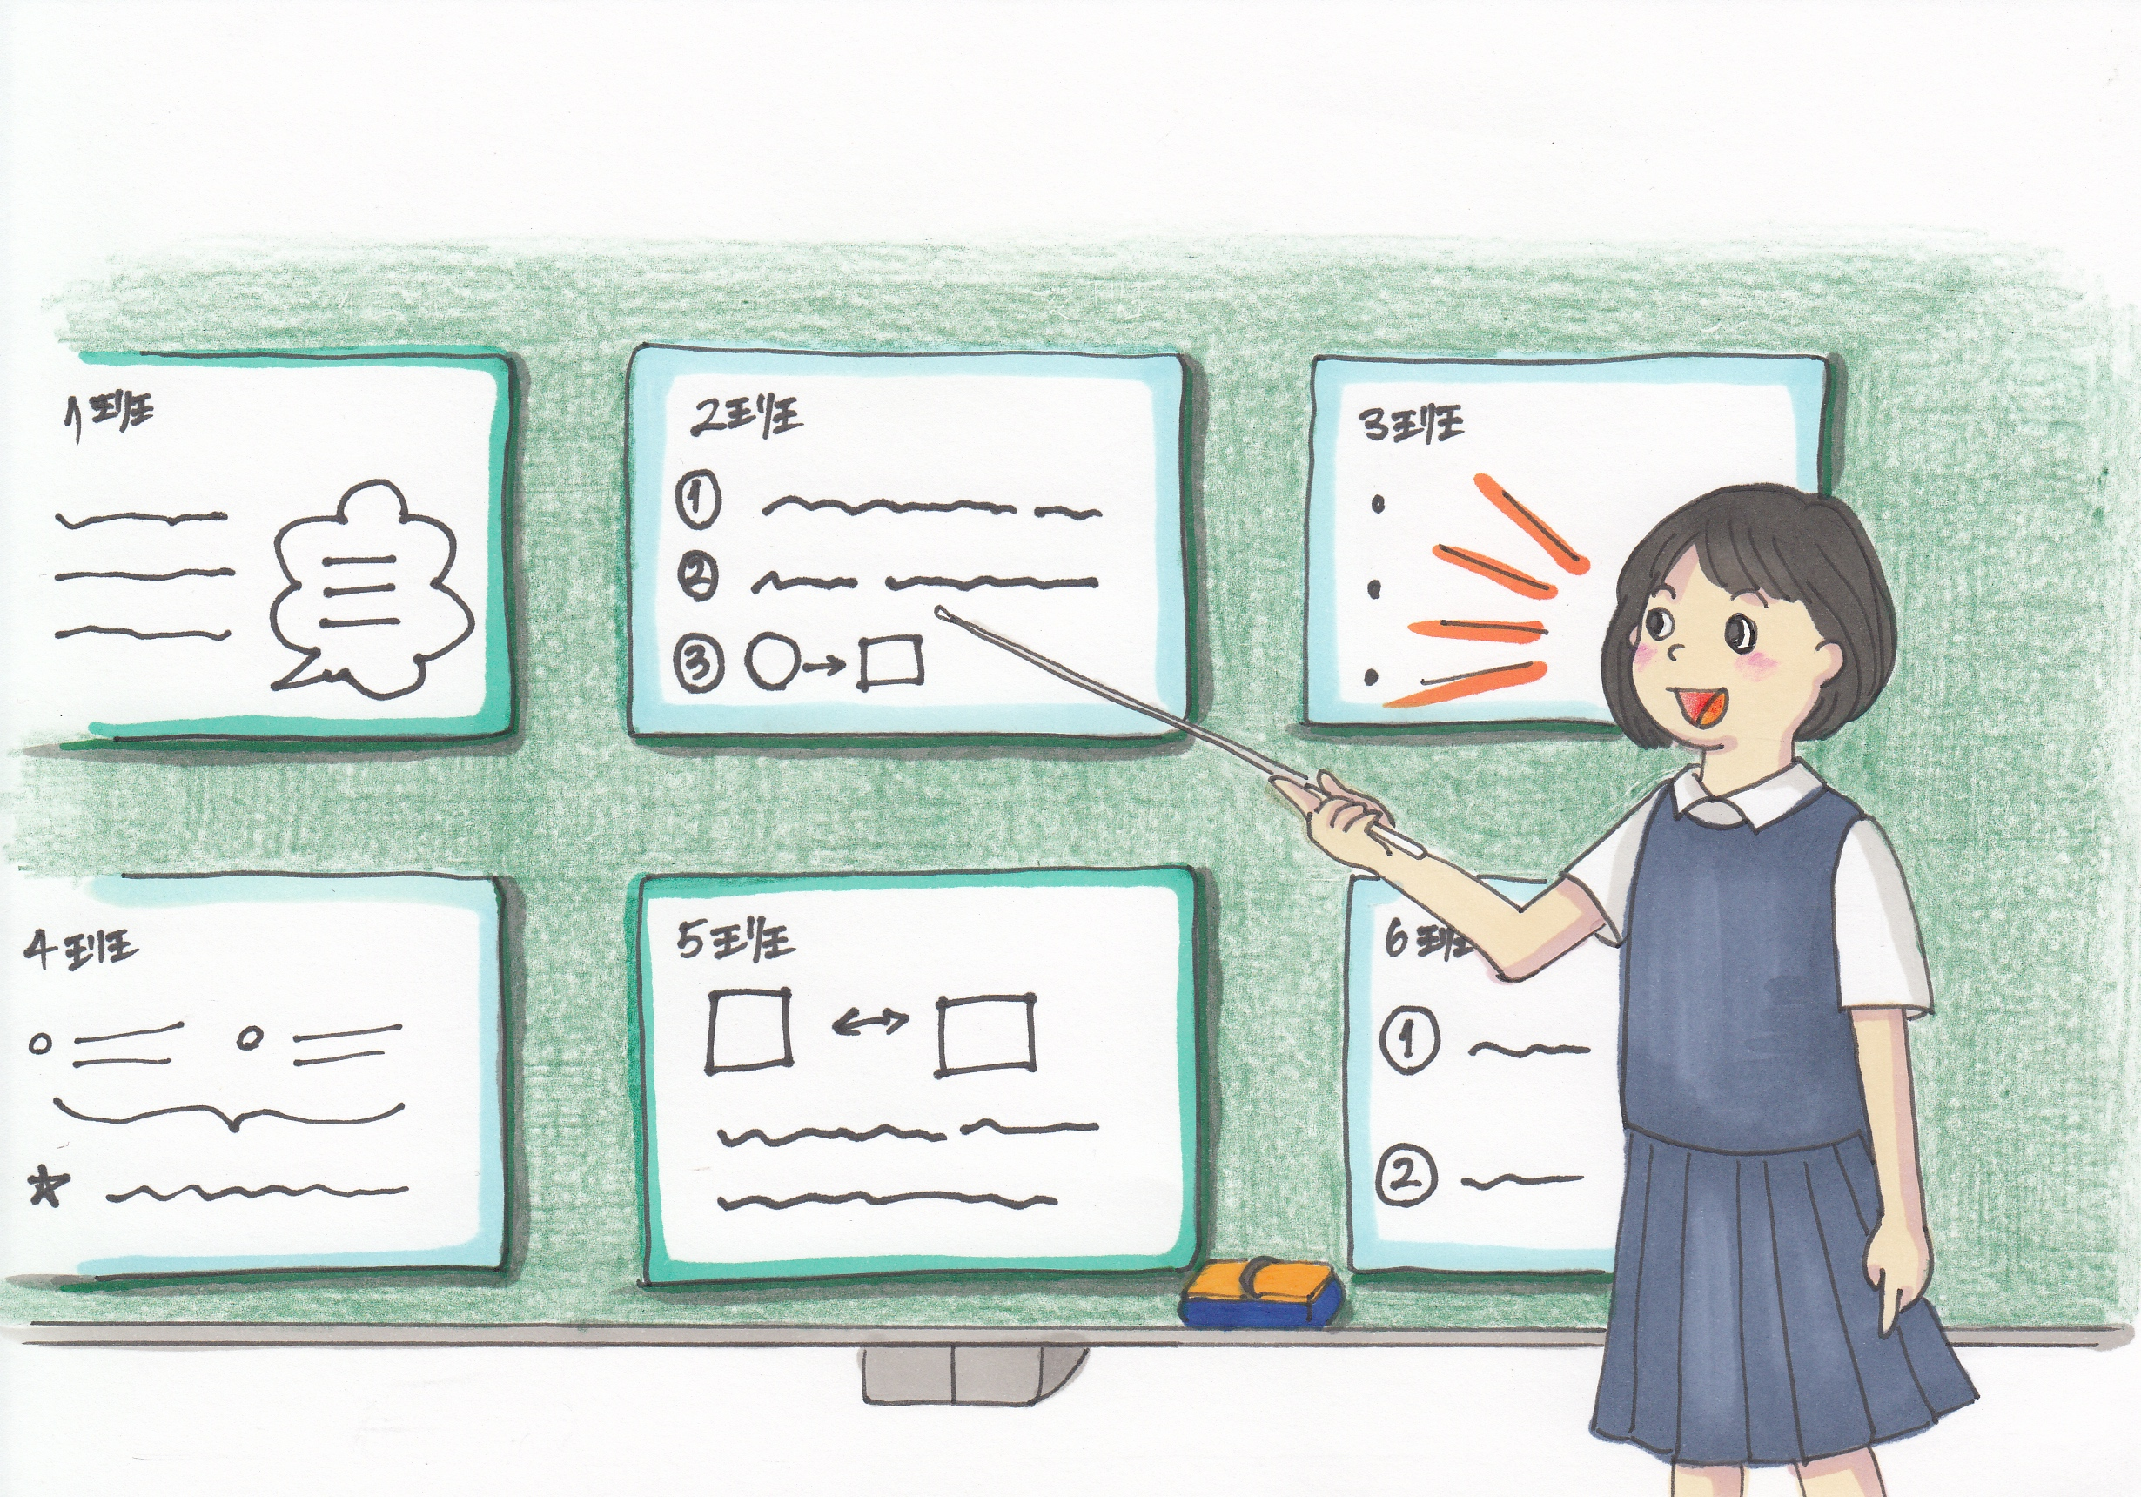
クラス全体に発表する

Slide 38
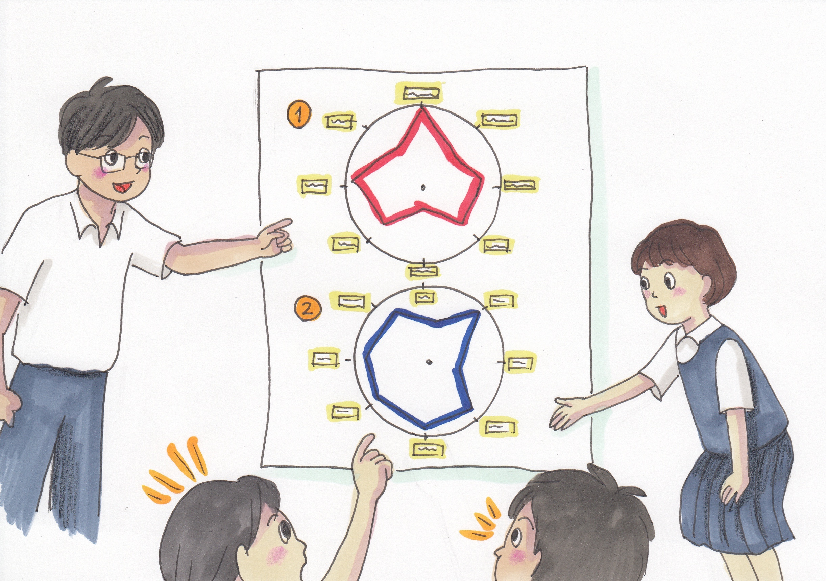
レーダーチャートを見て話し合う

Slide 39
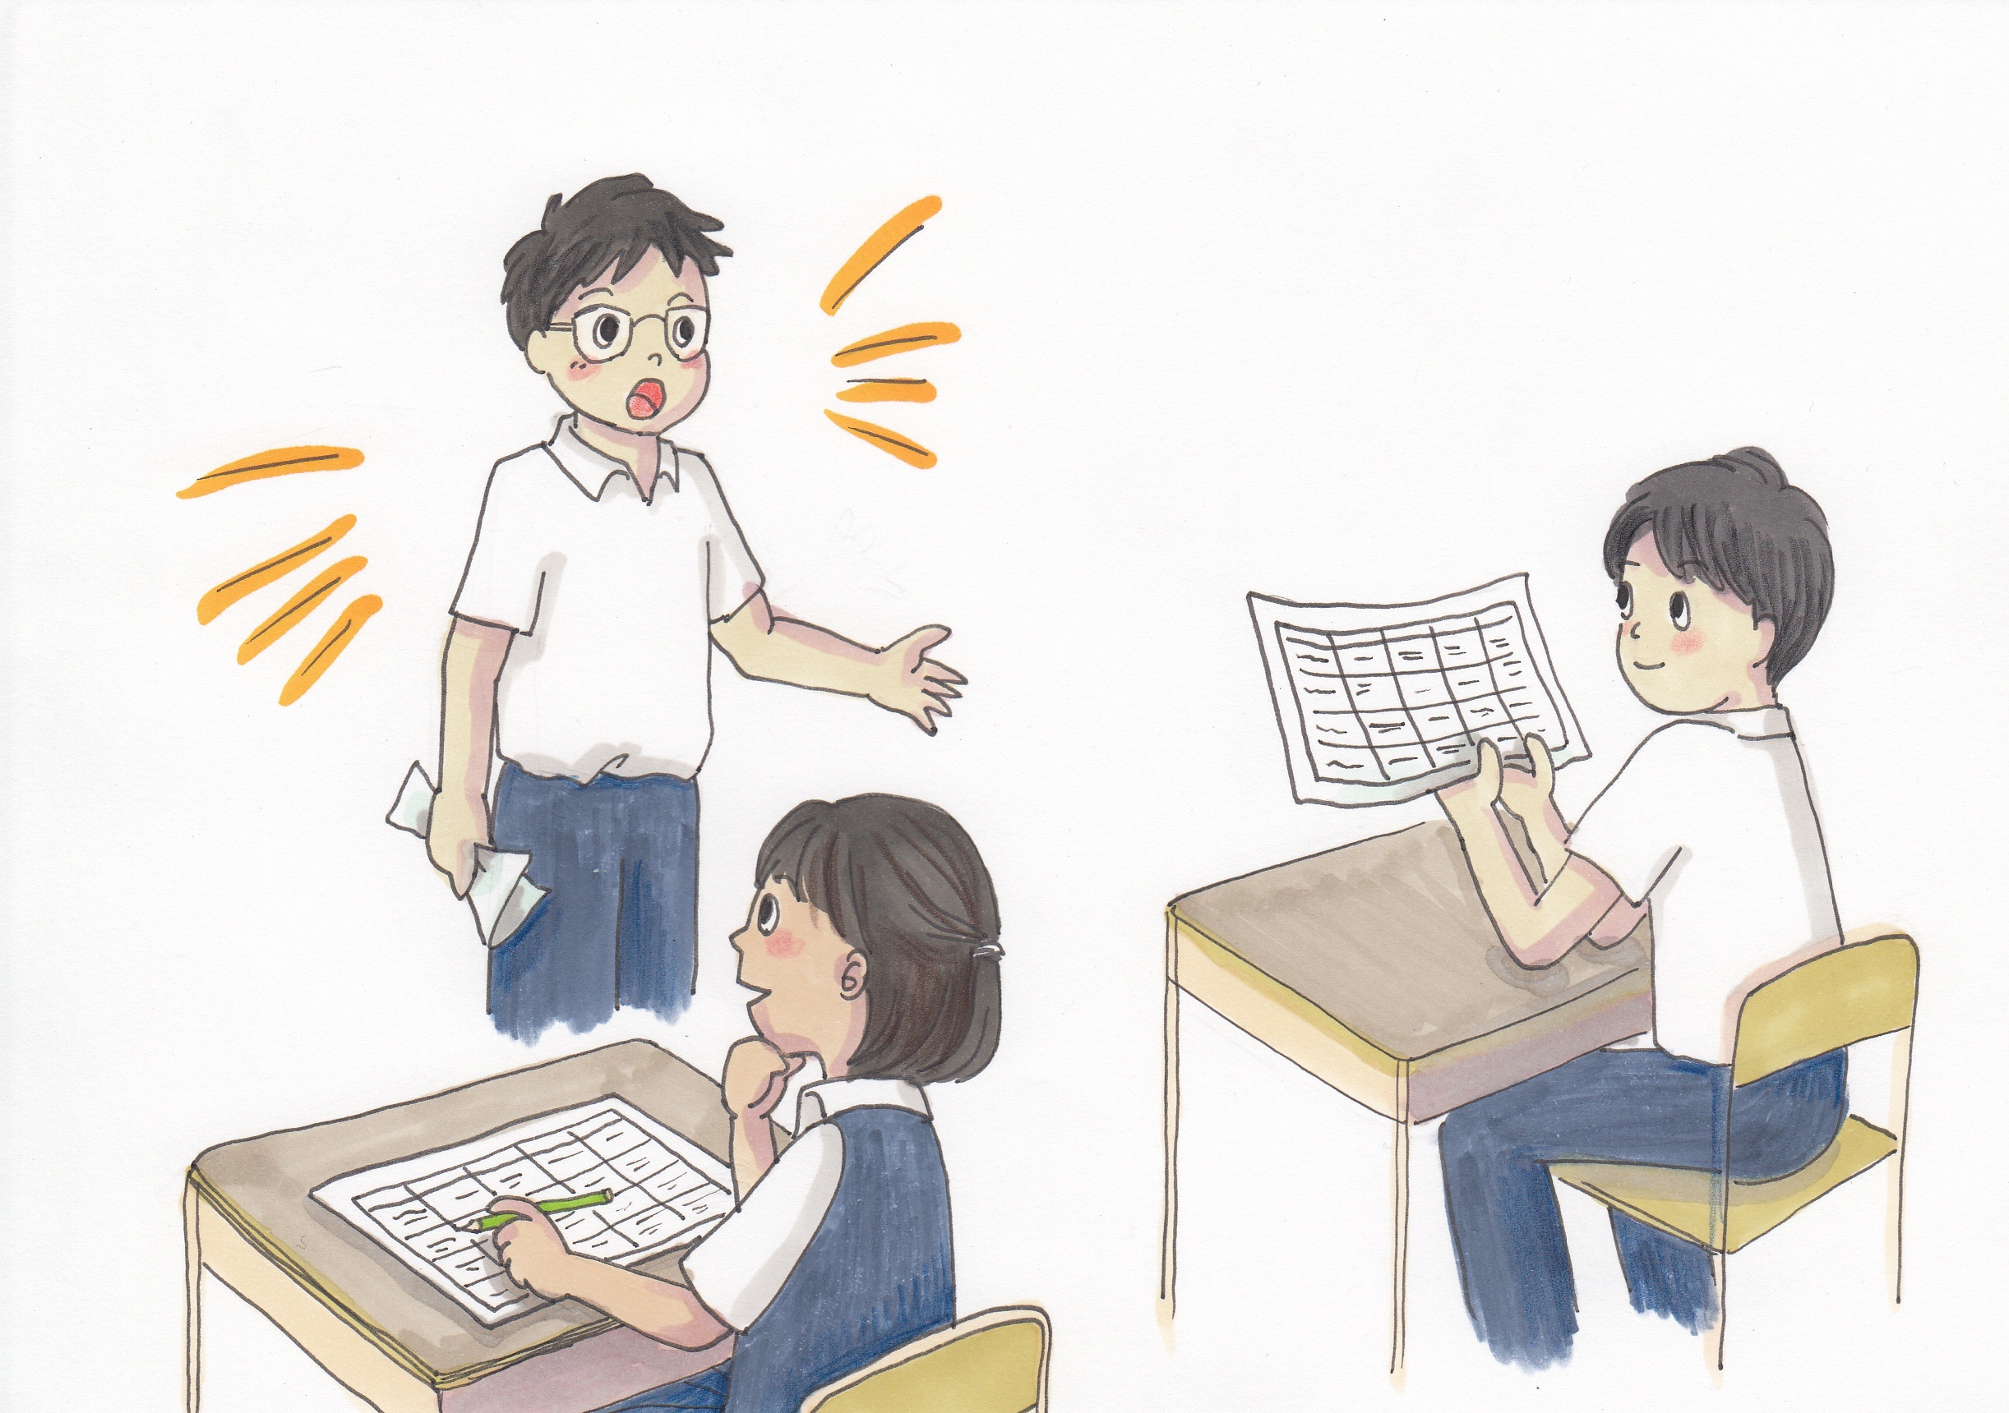
ルーブリックで評価する

Slide 40
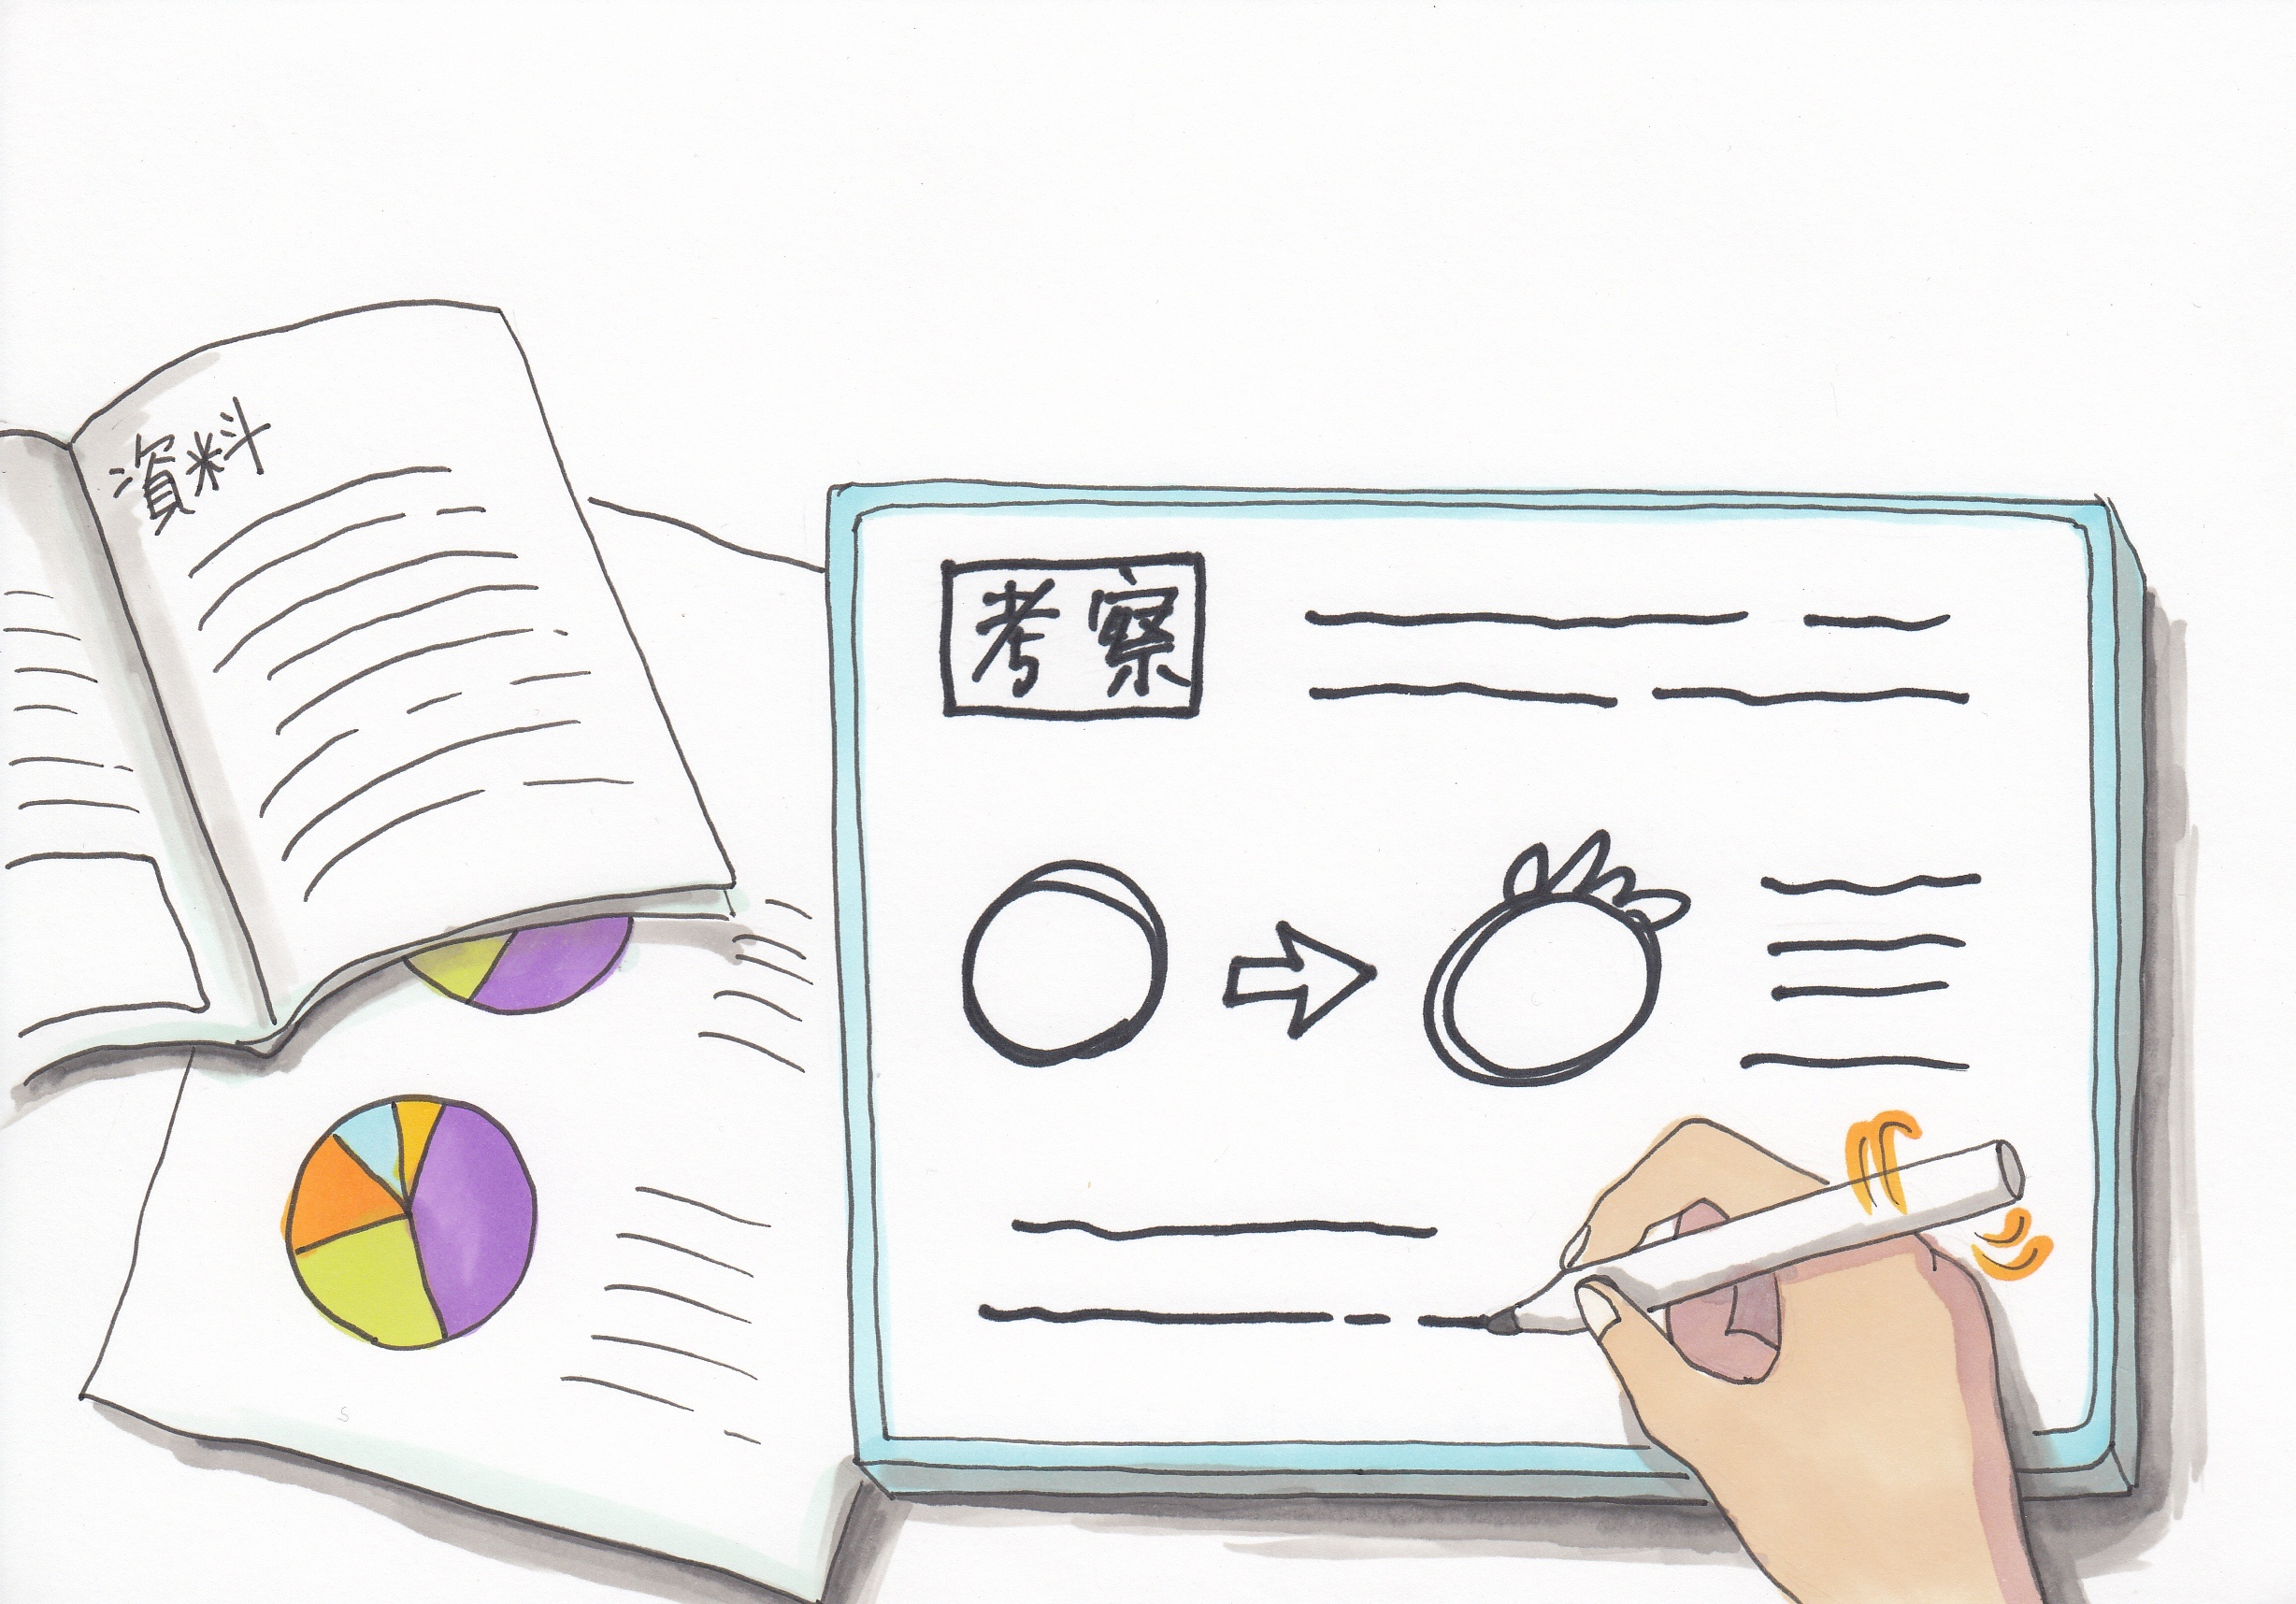
考察（わかったこと）を書く

Slide 41
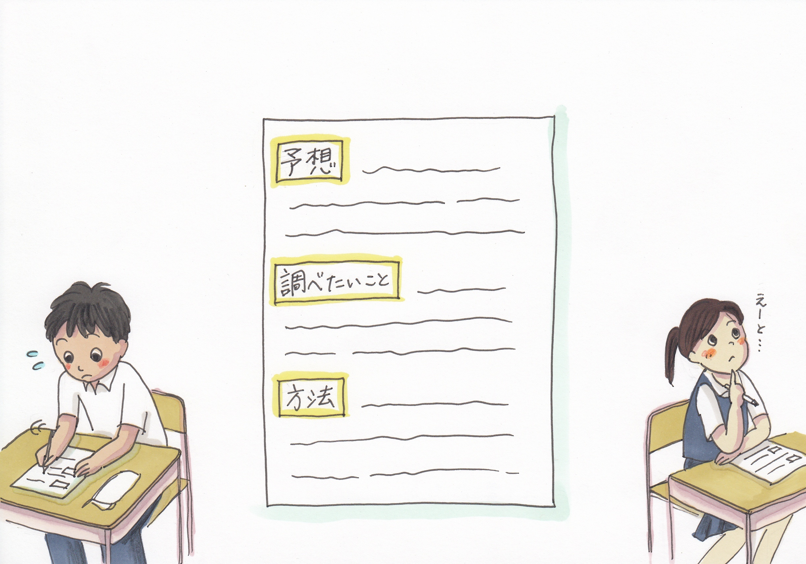
レポートを書く

Slide 42
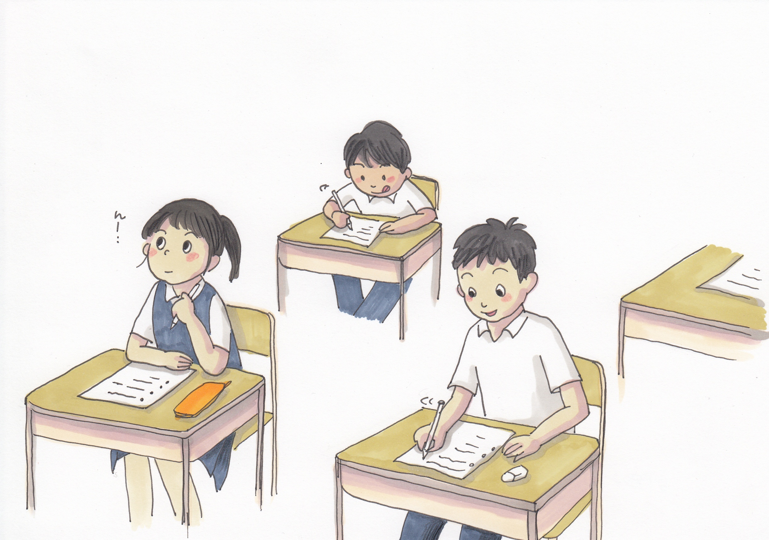
学習のまとめやふりかえりをする

Slide 43
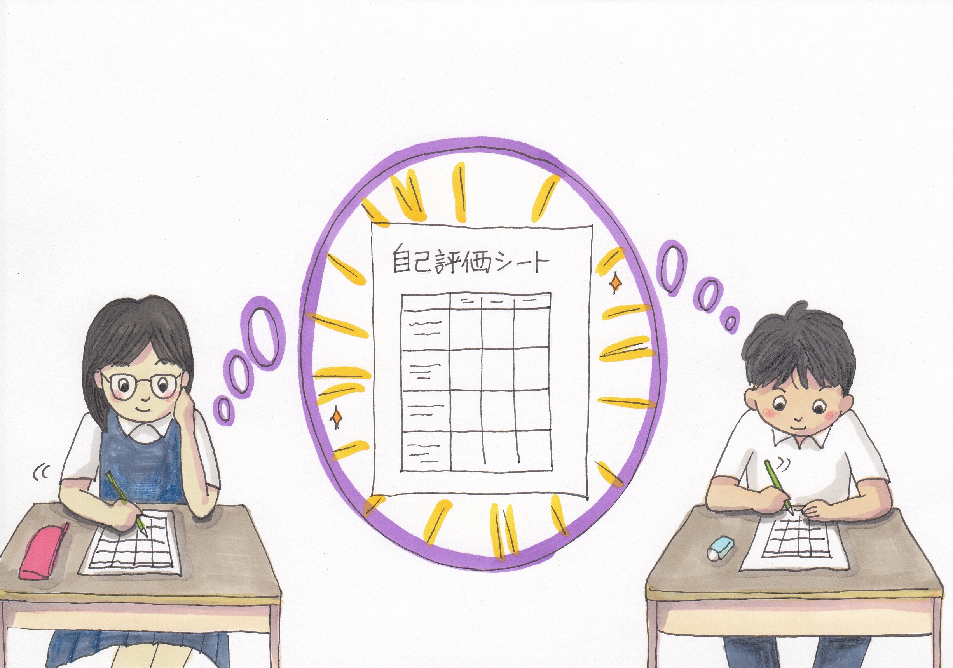
自己評価シートを書く

Slide 44
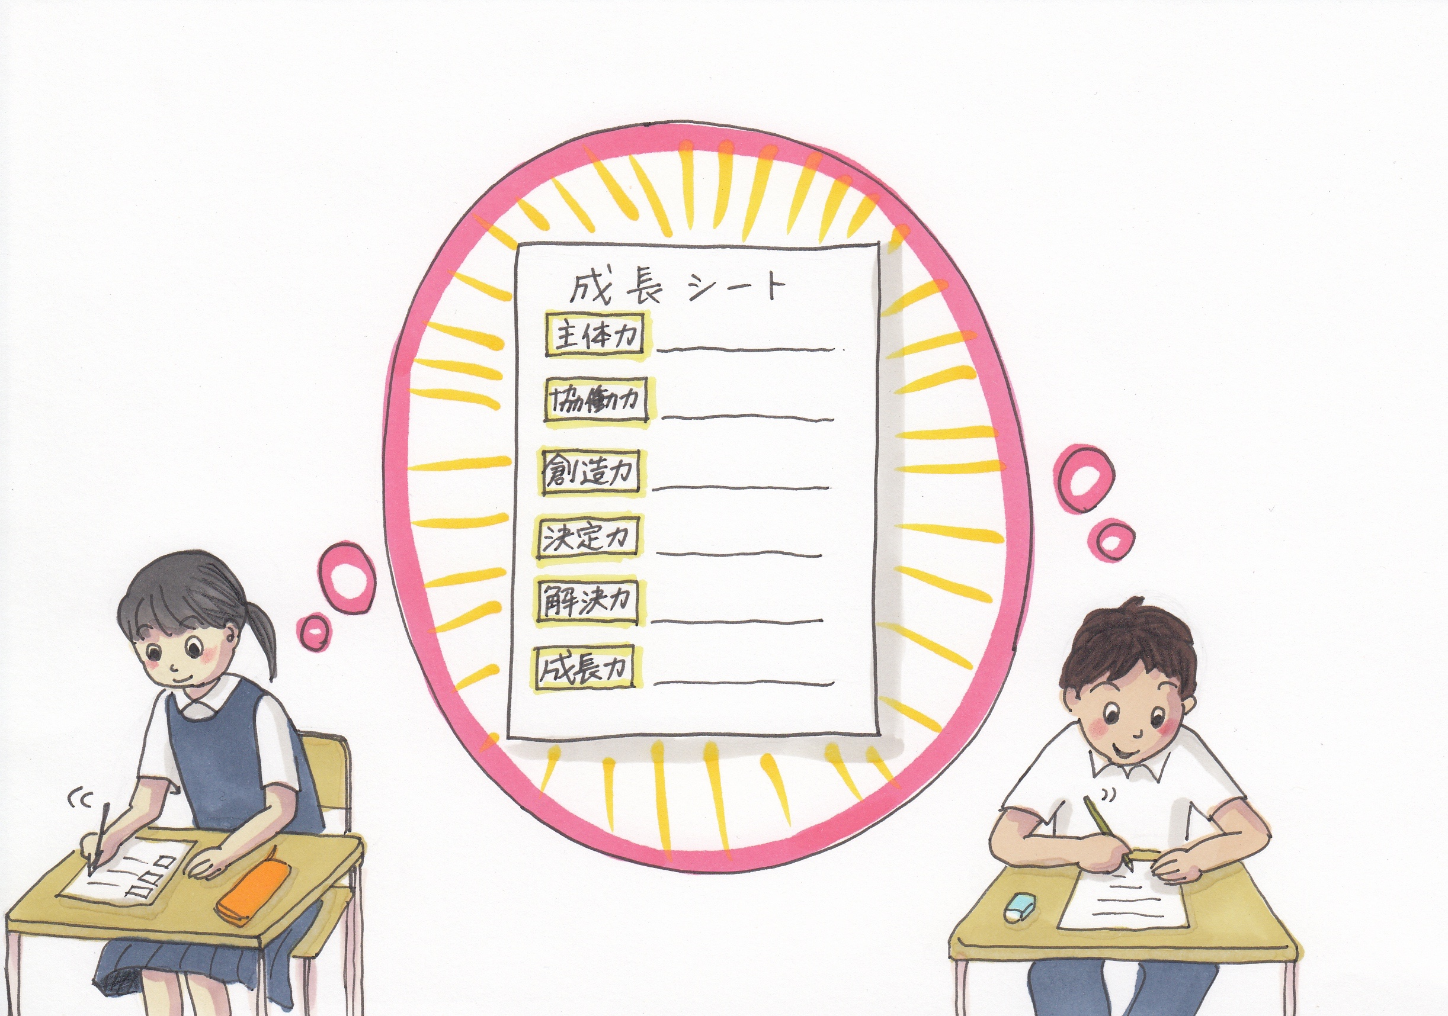
自分成長シートを書く

Slide 45
新たな疑問や課題を出し合う

